Slide 1
Программа Test to Treat для коронавирусной инфекции COVID-19 (программа по предоставлению лечения при условии сдачи теста):
Клиническая подготовка медицинских работников
Октябрь 2022 г.
Программы EpiC COVID-19

Slide 2
Элементы обучения
Коронавирусная инфекция COVID-19: Обзор и текущая ситуация
Тестирование на коронавирусную инфекцию COVID-19: Кто, когда и как
Сортировка, профилактика и контроль инфекций и направления пациентов с коронавирусной инфекцией COVID-19
Лечение и контроль коронавирусной инфекции COVID-19: Клинический подход
Ориентир на программу Test to Treat: Доказательства, обоснование и практика
Программа Test to Treat: Дальнейшие вопросы и как реализовывать на практике
Этот тренинг был разработан в октябре 2022 г. Он будет обновляться по мере развития доказательств относительно тестирования и лечения коронавирусной инфекции COVID-19.
Notes:
Эта обучающая презентация состоит из 6 основных элементов, которые могут использоваться в указанном порядке или отдельно, в зависимости от групп участников, объединенных для обучения, и конкретных целей обучения. В целом, этот тренинг посвящен программе Test to Treat как новому компоненту качественного лечения пациентов с коронавирусной инфекцией COVID-19. Несмотря на то, что в данном тренинге основное внимание уделяется программе Test to Treat, его также можно и следует рассматривать как один из компонентов комплексной стратегии лечения всех пациентов с коронавирусной инфекцией COVID-19. Основное внимание будет уделяться надлежащему применению пероральных противовирусных препаратов в качестве терапевтических средств, а также более широкому мышлению о надлежащем и безопасном лечении пациентов с более тяжелыми проявлениями заболевания и пациентов, которые не соответствуют критериям отбора для пероральных препаратов. Этот комплексный подход предназначен для реализации программы Test to Treat, а также для лечения ВСЕХ пациентов с коронавирусной инфекцией. Практические примеры и упражнения на протяжении всего обучения могут использоваться для практики конкретных сценариев, а также для работы с командой над рассмотрением процессов и плана внедрения T2T.

Slide 3
Коронавирусная инфекция COVID-19: Обзор и текущая ситуация

Slide 4
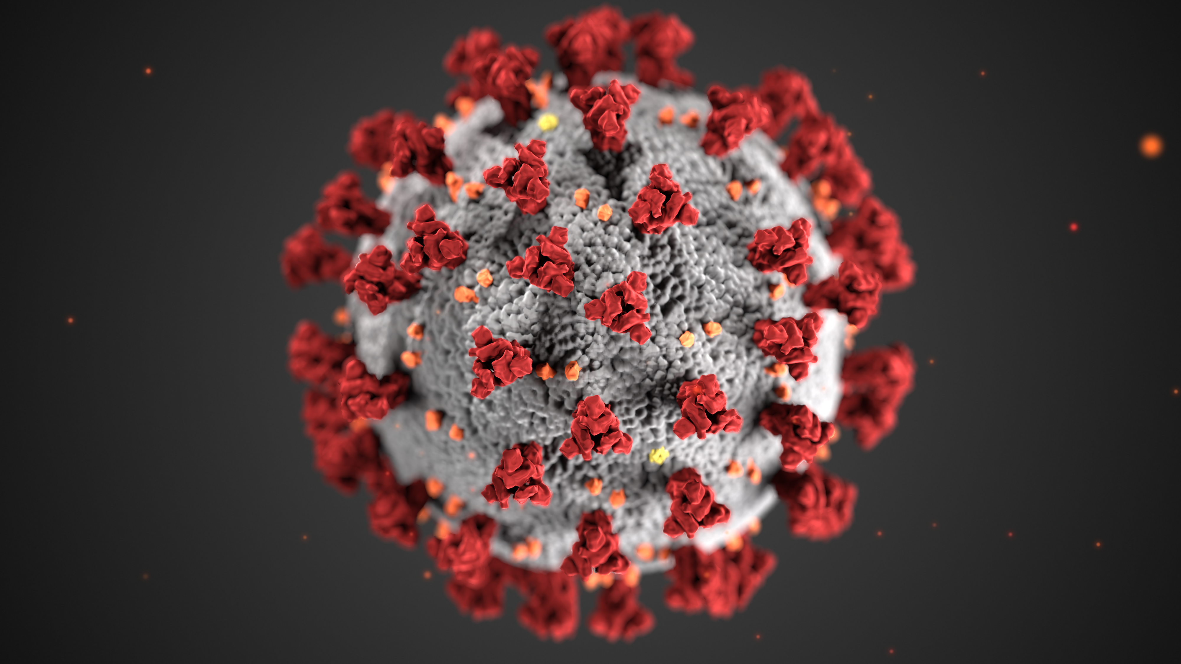
Что такое коронавирусная инфекция COVID-19?
Инфекция, вызванная SARS-CoV-2 (тяжелый острый респираторный синдром — коронавирус 2)
SARS-CoV2 является одним из видов коронавируса; он является причиной продолжающихся инфекций по всему миру
Notes:
Это слайд-напоминание, чтобы вернуться к причине, по которой мы здесь.
Коронавирусная инфекция COVID-19 — инфекция, вызванная SARS-CoV02.

Slide 5
Признаки и симптомы коронавирусной инфекции COVID-19
Notes:
Спектр признаков и симптомов коронавирусной инфекции COVID-19.
Имейте в виду, что при различных вариантах коронавирусной инфекции COVID-19 наблюдаются более или менее частые симптомы, и все может продолжать меняться.
Важно, что несмотря на то, что во многих местах количество случаев невелико, коронавирусная инфекция COVID-19 все еще присутствует в большинстве сообществ.

Slide 6
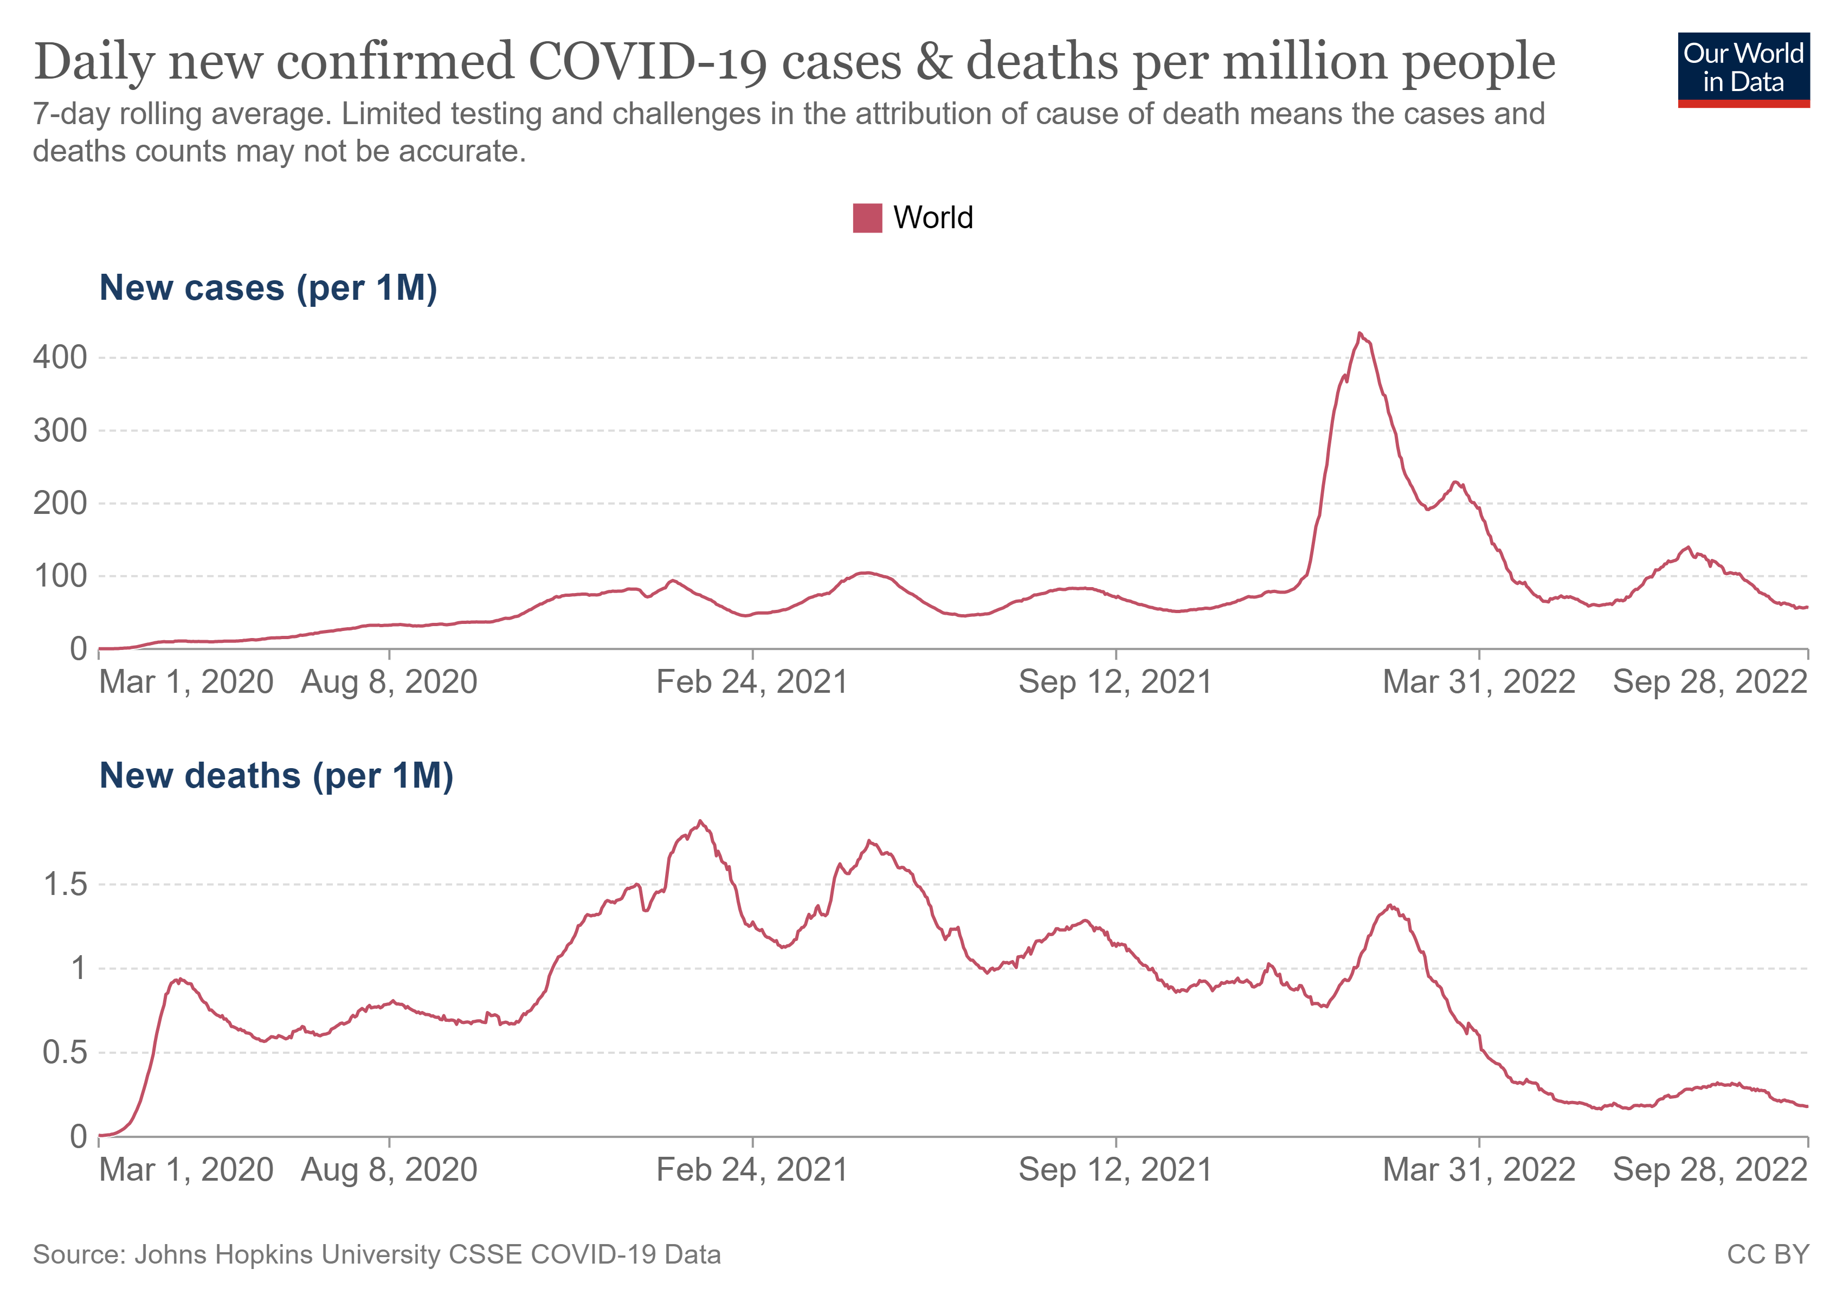
Хронология пандемии коронавирусной инфекции COVID-19
По состоянию на сентябрь 2022 г. по всему миру:
Всего случаев — 617 миллионов
Общее количество смертей — 6,54 млн
Notes:
Пандемия не закончилась. На этих графиках показано количество случаев и летальных исходов с марта 2020 г. За это время Вы можете видеть различные события и вспышки, а с наступлением весны 2022 года количество смертей уменьшилось на миллион. Общее количество случаев и общее количество летальных исходов варьируется и продолжает увеличиваться. Достижения в области клинической медицины, диагностики, систем здравоохранения и науки о вакцинах дают нам надежду на то, что коронавирусное заболевание COVID-19 станет все менее смертельным или тяжелым для большинства людей.

Slide 7


Варианты
Вирусы, такие как SARS CoV-2, постоянно развиваются по мере изменения генетического кода во время репликации генома.
Вариант имеет одну или несколько мутаций, которые отличают его от других вариантов вируса SARS CoV-2.
Примеры:
  Дельта-вариант: в два раза более заразный, более выраженное воздействие, особенно на невакцинированных людей
  Омикрон-вариант: еще более высокий уровень трансмиссивности
Каков будет следующий вариант?
Notes:
Мутации и варианты — нормальное явление для любого вируса. Все вирусы изменяются с течением времени, включая вирус, вызывающий коронавирусное заболевание COVID-19. В большинстве случаев варианты не влияют на механизм действия вируса или его способность вызывать инфекцию и заболевание.
Однако иногда варианты могут:
облегчать распространение вируса;
влиять на то, насколько хорошо человек реагирует на лечение вируса;
влиять на тестирование на вирус и на то, насколько хорошо он обнаруживается;
снижать эффект вакцин против вируса;
вызывать более тяжелое заболевание, вызванное вирусом.
Вариант, вызывающий озабоченность, — это название любого варианта вируса COVID-19 (SARS-CoV-2), который ведет себя любым из вышеуказанных способов.
Некоторые варианты также могут иметь положительные последствия для общественного здравоохранения, например, снижение способности вируса распространяться. Варианты также могут со временем исчезнуть.
https://www.who.int/news-room/feature-stories/detail/the-effects-of-virus-variants-on-covid-19-vaccines

Slide 8
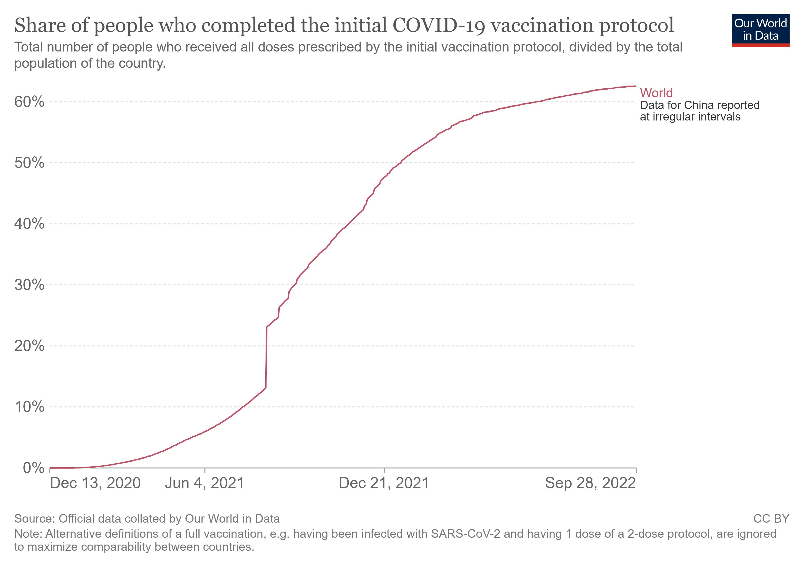
Вакцины
Доступные вакцины безопасны и эффективны для защиты людей от тяжелого заболевания, госпитализации и смерти.
Важный инструмент для защиты себя и наших сообществ в процессе борьбы с коронавирусной инфекцией COVID-19.
Notes:
Разработка и распространение вакцин против коронавирусной инфекции COVID во всем мире является невероятным достижением в области науки и общественного здравоохранения. Тем не менее, еще предстоит сделать все возможное для достижения целей, но усилия, показанные на графике выше, которым предшествуют усилия по разработке и испытанию вакцины на эффективность и безопасность, просто невероятны.
Признание продолжающихся усилий по вакцинации в качестве дополнения к широким стратегиям борьбы с коронавирусной инфекцией, включая раннее выявление случаев заболевания и начало лечения уязвимых и соответствующих критериям людей, обеспечит целостный сбалансированный подход к профилактике и лечению коронавирусной инфекции COVID-19.
https://www.who.int/emergencies/diseases/novel-coronavirus-2019/covid-19-vaccines

Slide 9
Развитие и улучшение лечения
Опыт и основанные на фактических данных методы лечения постоянно со временем улучшаются.
Пероральные противовирусные препараты: Программа Test to Treat связывает раннюю диагностику с пероральными противовирусными препаратами для пациентов, соответствующих критериям
В/в противовирусные препараты: еще один вариант для негоспитализированных пациентов и некоторых госпитализированных пациентов
Дополнительные методы лечения, такие как моноклональные антитела, антикоагулянты, ингибиторы IL-6: зависят от тяжести заболевания
Системные кортикостероиды: улучшает исходы у госпитализированных пациентов, нуждающихся в дополнительном кислороде
Эффективная с позиций доказательной медицины кислородная терапия: лечение гипоксемии, вызванной коронавирусной инфекцией COVID-19
Ознакомьтесь с обновленными руководствами по коронавирусной инфекции COVID-19 и рекомендациями здесь
Notes:
Мы узнали массу вещей! Для эффективного лечения пациентов с коронавирусным заболеванием COVID-19 доступно множество других инструментов. Этот курс обучения посвящен программе Test to Treat, и мы подробно обсудим эффективную диагностику этих пациентов с 5-дневными временными рамками и соответствующее лечение тех пациентов, которые соответствуют критериям.
Но помните: не всем потребуются пероральные противовирусные препараты, а некоторым людям потребуется более тщательное лечение тяжелого заболевания. Выявление случаев коронавирусной инфекции COVID-19 позволит обеспечить надлежащее лечение коронавирусного заболевания COVID-19, а соответствующее лечение продолжит снижать смертность от коронавирусной инфекции COVID-19. Это лишь несколько примеров вариантов лечения, позднее в ходе обучения будет проведено более подробное обсуждение соответствующих вариантов лечения и ресурсов, которые помогут Вам оставаться в курсе событий.

Slide 10

Что должно произойти
Продолжающееся распространение инфекции по-прежнему будет сопровождаться эпизодическими выбросами в различных регионах
Эффективное лечение инфицированных лиц в сочетании с вакцинацией является краеугольным камнем устойчивого ответа на коронавирусную инфекцию COVID-19
Программа Test to Treat: Выявите и диагностируйте случаи в нужное время для обеспечения надлежащего лечения, профилактики тяжелых заболеваний и уменьшения дальнейшего распространения заболевания.
Notes:
Сложно предсказать, что будет происходить дальше. Мы знаем, что в дополнение к вакцинам и профилактике у нас есть значительные достижения в области диагностики и терапии. Этот тренинг посвящен программе Test to Treat — стратегии, направленной на выявление и диагностику случаев в нужное время для обеспечения надлежащего лечения, предотвращения прогрессирования заболевания и снижения дальнейшего распространения заболевания. Это один из элементов широкого подхода к надлежащему лечению и ведению пациентов с коронавирусной инфекцией COVID-19, который в итоге поможет нам всем, независимо от того, что произойдет дальше.
«Мы все столкнулись с этим вместе — и мы справимся с этим вместе».

Slide 11
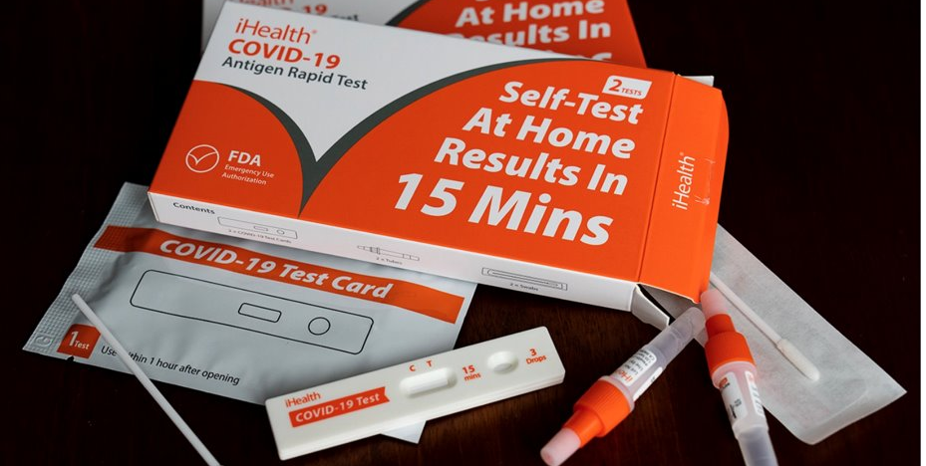
Тестирование на коронавирусную инфекцию COVID-19: Кто, когда и как

Slide 12
Цели
Определить показания для тестирования на коронавирусную инфекцию COVID-19.
Обсудить различные типы тестов и характеристики каждого из них.
Описать эффективные стратегии для увеличения количества тестирования в Вашем сообществе.
Notes:
Просмотрите цели этого раздела курса обучения. Помните, что эти учебные модули могут использоваться вместе или отдельно, в зависимости от конкретного сценария.

Slide 13
Кто должен пройти обследование на коронавирусную инфекцию COVID-19?
Всех пациентов с любыми симптомами коронавирусной инфекции COVID-19 необходимо обследовать, даже если симптомы легкие.
Анализы должны быть выполнены как можно скорее после появления симптомов — обязательно в течение первых 5 дней после заражения.
Поддерживайте высокий уровень подозрения!
Симптомы коронавирусной инфекции COVID:
кашель;
повышение температуры тела;
повышенная утомляемость;
потеря вкуса и запаха;
одышка;
боль в горле;
насморк/заложенность носа;
боль в теле/мышечная боль;
симптомы со стороны ЖКТ: тошнота/рвота/диарея.
У пациента может быть один или несколько из них. Будьте бдительны!
Не каждый кашель — это коронавирусная инфекция COVID, но, возможно, что и она!
Знайте статус коронавирусной инфекции COVID пациента, даже при легких или минимальных симптомах.
Notes:
Важно провести широкое тестирование — симптомы могут быть вариабельными и легкими, но при проведении широкого тестирования будут выявлены случаи заболевания, что позволит провести оценку и лечение, а также предотвратить распространение среди населения.

Slide 14
А как насчет людей с легкими симптомами?
Да! Проверьте пациентов с легкими или минимальными симптомами! Сохраняйте высокий уровень подозрений.
В то время как некоторые из новых вариантов могут быть легкими в их первоначальном проявлении, все равно они могут прогрессировать до тяжелой болезни и смерти у уязвимых людей.
Тестирование на коронавирусную инфекцию COVID-19 поможет:
  Эффективно выявлять положительные случаи
  Оптимизировать возможности для оказания помощи всем пациентам с коронавирусным заболеванием COVID-19
  Выявить лиц с высоким риском развития тяжелого заболевания, чтобы предложить соответствующее лечение и последующее наблюдение
  Эффективное руководство изоляцией и карантинными мерами для предотвращения передачи заболевания
Notes:
Широкое тестирование поможет нам сдерживать заболевание, узнать больше о заболевании и его распространении, а также защитить уязвимые категории населения.
Пациенты с коронавирусным заболеванием COVID-19, которые не входят в группу уязвимых групп населения, если они не идентифицированы, могут потенциально передавать заболевание другим людям.
Пациенты, которые находятся в уязвимой группе населения, могут получать более эффективное лечение, если оно будет выявлено на ранней стадии.

Slide 15
Что насчет вакцинированных людей?
Да! Всех людей с симптомами следует обследовать!
Полностью вакцинированные люди все еще могут заразиться коронавирусной инфекцией COVID-19, быть заразными и иногда развивать более значимое заболевание (особенно люди с клиническими уязвимостями)
Клинически уязвимые пациенты с коронавирусной инфекцией COVID-19, даже если они вакцинированы, все равно могут получить пользу от пероральных противовирусных препаратов или других указанных препаратов.
Все пациенты, вакцинированные или невакцинированные, получат пользу от обучения и мониторинга.
Notes:
Вакцинация чрезвычайно успешна в предотвращении тяжелых и критических заболеваний, вызванных коронавирусной инфекцией COVID. Тем не менее, она не предотвращает ВСЕ эти случаи, и особенно уязвимые пациенты даже после вакцинации могут по-прежнему иметь клинически значимое заболевание. Помните, что тестирование предоставляет информацию, которая может помочь в дальнейших шагах, включая изоляцию, мониторинг и возможные варианты лечения.
Чем больше тестов мы проводим, тем больше мы знаем и тем лучше подготовлены для сдерживания и лечения болезни.

Slide 16
Различные виды тестов
Предпочтительный тест: Экспресс-тест на антиген (быстрый диагностический тест)
Преимущества: быстрый, наиболее чувствительный у пациентов с симптомами, менее дорогой, относительно простой в использовании
Недостатки: меньшая чувствительность у бессимптомных пациентов
Рекомендуется повторный/серийный анализ или подтверждающий анализ ПЦР для пациентов с симптомами и отрицательными результатами анализа на антигены (Ag)
Альтернативный тест: ПЦР (полимеразная цепная реакция) или МАНК (метод амплификации нуклеиновых кислот)*
  Преимущества: в целом, лучшая чувствительность
  Недостатки: более длительное время обработки, более сложная обработка
  НЕ идеально подходит для программы Test to Treat, но зависит от доступности на местном уровне
  Следует рассмотреть возможность назначения пациентам с симптомами и отрицательными результатами анализа на антиген
* ПЦР — это один из видов теста МАНК
Notes:
Экспресс-тесты на антиген являются предпочтительной стратегией для тестирования — учитывая их простоту использования, быстроту выполнения и хорошие характеристики анализа у пациентов с симптомами. Экспресс-тесты на антигены становятся все более доступными, и хотя разрешение на их использование зависит от местных руководств, широкое применение становится все более распространенным во всем мире.
ПЦР-тесты обладают более высокой чувствительностью в целом, но являются гораздо более сложными и имеют гораздо более длительное время обработки, от нескольких часов до нескольких дней.
Несколько ключевых советов:
Пациентам с клиническими проявлениями и отрицательными результатами экспресс-тестов необходимо сделать повторный тест на антигены, а также может потребоваться подтверждающий анализ ПЦР.
Чувствительность быстрого тестирования на антигены значительно ниже у пациентов без симптомов — эта стратегия действительно лучше всего подходит для тестирования пациентов с клиническими симптомами, но менее эффективна для скрининговых тестов.

Slide 17
Почему экспресс-тесты на антигены идеально подходят для T2T?
Более быстрые результаты = более быстрый доступ к лечению.
При наличии результатов анализа на коронавирусную инфекцию COVID-19 в исследовательском центре пациентам с симптомами заболевания может быть предоставлен немедленный доступ к научно обоснованному лечению, включая пероральные противовирусные препараты для пациентов, соответствующих критериям участия в исследовании.
Пациенты, у которых есть некоторые симптомы коронавирусного заболевания COVID-19, но которые обращаются за медицинской помощью по поводу других проблем со здоровьем, могут быть с уверенностью обследованы и, в случае отрицательного результата, им будет оказана надлежащая помощь.
Вы МОЖЕТЕ предложить пероральные противовирусные препараты пациентам с положительным результатом ПЦР-анализа, если они появились в течение 5 дней после появления симптомов и соответствуют критериям отбора.
ПРИМЕЧАНИЕ. В разных регионах будут применяться различные правила тестирования. См. местные руководства.
Notes:
Для программы Test to Treat предпочтительны экспресс-тесты на антигены, поскольку временные рамки для оценки эффективности пероральных противовирусных препаратов находятся в пределах 5 дней после появления симптомов. Одним из компонентов является возможность участия в T2T, но рекомендации по эффективному мониторингу, ведению и изоляции лучше всего начинать на ранних этапах развития коронавирусной инфекции COVID-19.
Таким образом, ранняя диагностика и информация могут наилучшим образом помочь в лечении, включая T2T.
Обратите также внимание на последние два пункта:
Вы МОЖЕТЕ предложить пероральные противовирусные препараты пациентам с положительным результатом ПЦР-анализа, если они появились в течение 5 дней после появления симптомов и соответствуют критериям отбора
В разных регионах будут применяться различные правила тестирования, поэтому обязательно ознакомьтесь с местными руководствами.

Slide 18
Раннее тестирование лучше!
Раннее выявление положительных случаев позволяет провести эффективную изоляцию, что может снизить передачу инфекции.
Раннее выявление положительных случаев облегчает соответствующее лечение, включая пероральные противовирусные препараты и другие стратегии лечения, если это клинически целесообразно.
Временной интервал для начала пероральной противовирусной терапии составляет 5 дней с момента появления симптомов.
Notes:
Как указано на слайде, раннее выявление лучше!

Slide 19
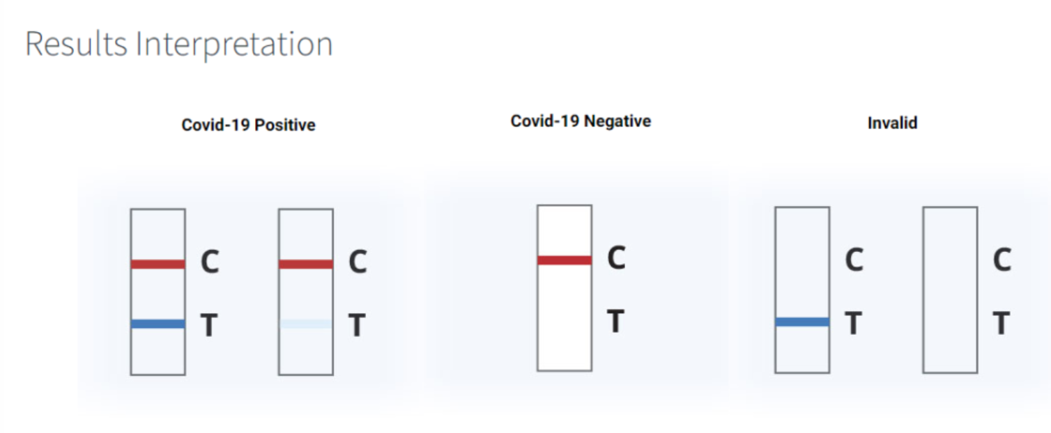
Как провести экспресс-тест:
Обязательно прочтите инструкции на коробке, тесты могут отличаться в отношении инструкций.
Тщательно вымойте руки с мылом.
Набор включает три основных компонента: тампон для сбора образцов, тест-полоску и небольшой флакон с жидкостью.
Откройте тампон для сбора образцов и вставьте его в каждую ноздрю, повернув пять (5) раз к внутренней стенке. Вы должны ввести тампон в ноздри на 1⁄2–3⁄4 дюйма.
Откройте большую крышку и вставьте тампон во флакон, затем перемешайте тампон в течение 30 секунд.
При вытягивании тампона сожмите стороны флакона.
Откройте тест-полоску. Вы увидите, что она имеет обозначения “C” и “T”.
Откройте меньшую крышку флакона с жидкостью, затем выдавите четыре (4) капли образца в область сбора на полоске.
Установите таймер на 15 минут. Не трогайте тест-полоску в это время.
Прочитайте результаты теста.
Notes:
Эти инструкции будут аналогичны для большинства видов быстрых тестов, однако важно ознакомиться с инструкциями для конкретного типа тестов, которые Вы будете использовать, поскольку будут некоторые вариации.
Обратите внимание, что положительный тест имеет две строки, отрицательный тест имеет ТОЛЬКО контрольную линию, а недействительный тест имеет только тестовую линию или не имеет ни одной линии.

Slide 20
Подробнее о тестировании...
Кто может выполнить экспресс-тест?
  Это будет зависеть от местных рекомендаций.
    В некоторых случаях пациенты могут выполнять быстрые анализы дома.
    В некоторых случаях тест будет проводиться обученным работником здравоохранения, иногда дома, в клинике, аптеке или в учреждении.
Когда следует проводить экспресс-тест?
  Если у человека есть какие-либо симптомы коронавирусной инфекции COVID-19, ПРОВЕДИТЕ ТЕСТ!
  Если у человека наблюдаются симптомы, но результат теста вчера был отрицательным, ПРОВЕДИТЕ ТЕСТ ЕЩЕ РАЗ!
20
Notes:
Обязательно ознакомьтесь с местными руководствами — возможно, будет очень полезно принести эти местные руководства на реальное обучение.
Указания для того, кто может выполнить тест, будут отличаться в разных местах и, вероятно, будут меняться с течением времени.
Пожалуйста, обсудите местные руководства для Вашего региона в настоящее время и рассмотрите потенциальные стратегии для Вашей клиники или медицинского учреждения, чтобы оптимизировать варианты тестирования для наилучшего охвата и обслуживания их сообществ, особенно наиболее уязвимых групп населения и людей, которым они обслуживают.
Помните, что только пациенты с симптомами соответствуют критериям для проведения пероральной противовирусной терапии, поэтому, хотя тестирование и выявление тесных контактов могут быть важными, для соответствия критериям участия в T2T пациенты должны иметь симптомы.

Slide 21
Рассмотрите возможность тестирования на основе территориальной популяции
Быстрые диагностические тесты могут проводиться обученными операторами за пределами клиники и лаборатории, например, с использованием набора учебных материалов по проведению RDT на антиген SARS-CoV-2 или отдельными лицами в рамках самостоятельного тестирования.
Тестирование должно быть ориентировано на лиц с клиническими симптомами.
Тестирование также может быть ориентировано на уязвимых лиц.
Пациенты с более тревожными симптомами должны быть официально обследованы медицинским работником либо с помощью телемедицины, либо в местном учреждении или клинике.
Notes:
В разных странах будут применяться различные политики, практики и стратегии в отношении тестирования. Важно учитывать политику Вашей страны и то, как в настоящее время используются быстрые тесты, а также возможности для использования в будущем.
Политика Всемирной организации здравоохранения поддерживает тестирование на основе территориальной популяции, и более подробную информацию о стратегии реализации можно найти здесь: https://www.who.int/publications/i/item/9789240017740
Всемирная организация здравоохранения также подготовила набор учебных материалов для быстрого диагностического тестирования, который можно найти здесь: https://extranet.who.int/hslp/content/sars-cov-2-antigen-rapid-diagnostic-test-training-package

Slide 22


Увеличение спроса на тестирование
«Знайте свой статус»
Коронавирусное заболевание COVID-19 является излечимым заболеванием, и раннее выявление может помочь контролировать заболевание, а также предотвратить заболевание других людей.
Раннее выявление случаев может обеспечить эффективное лечение в домашних условиях для соответствующих критериям пациентов, чтобы предотвратить прогрессирование заболевания.
Пандемия не закончилась — продолжение надзора может помочь сдержать местные вспышки эпидемии и обеспечить эффективный ответ.
Notes:
Это еще один момент для группового обсуждения.
Что происходит в сообществе, где Вы работаете/живете?
Заболевают ли люди коронавирусным заболеванием COVID-19? Проводится ли тестирование людей на коронавирусную инфекцию COVID-19?
Существуют ли существующие информационно-просветительские кампании, призванные обеспечить доступ к тестированию людей с признаками или симптомами COVID?

Slide 23
Сортировка, профилактика и контроль инфекций и направления пациентов с коронавирусной инфекцией COVID-19

Slide 24
Цели
Определить сортировку и компоненты эффективной системы сортировки.
Понять важность интеграции универсальной профилактики и контроля инфекций в планирование и операции сортировки.
Понять сортировку и когортирование в контексте коронавирусной инфекции COVID-19, более конкретно в контексте программы Test to Treat.
Анализировать клинические случаи для разработки стратегий применения концепций сортировки в собственной клинической среде.
Организовать стратегии для Ваших клинических условий при планировании выписки или перевода на более высокий уровень медицинской помощи.

Slide 25

Сортировка: для классификации
Цель: Точно и безопасно выявить и приоритизировать самого тяжелого пациента
Безопасно и эффективно классифицировать пациентов в соответствии с тяжестью заболевания, одновременно рассматривая возможность IPC
Notes:
Термин «сортировка» (triage) происходит от французского глагола trier, что означает разделение, сортировку, смещение или выбор. Стандартизированная сортировка, изначально применявшаяся во время военных действий, что подразумевало нехватку ресурсов, обычно используется и считается стандартом медицинской помощи.
Основные понятия сортировки становятся более сложными для применения в контексте коронавирусной инфекции COVID-19 (и других заразных заболеваний) из-за дополнительной необходимости разделения пациентов с подозрением на коронавирусное заболевание COVID-19 и других пациентов, при этом всегда уделяя первоочередное внимание безопасности клинического персонала.

Slide 26
Инструменты Вопросы
Клиническое впечатление
Основные показатели жизнедеятельности
Собранная история
Физическое пространство
Опыт
Кто выполняет сортировку?
Где?
С какими инструментами?
Среднее время ожидания?
Отдельное учреждение для коронавирусной инфекции COVID-19? Или одно учреждение неотложной помощи?
ЦЕЛЬ: Сопоставить нужного пациента с необходимыми ресурсами в нужном месте в нужное время.
Notes:
Обучение, способность оценивать клиническое впечатление и опыт имеют важное значение для лица, ответственного за сортировку. Если возможно, на роль сортировщика следует назначить кого-то с клиническим опытом не менее нескольких лет, в зависимости от того, кто доступен в Вашей команде.
Типы поставщиков медицинских услуг, выполняющих сортировку, варьируются в зависимости от клинической ситуации — во многих случаях это медсестры, а в других — техники или фельдшеры.
Подумайте о собственной клинической среде. Кто впервые встречается с пациентом? У Вас есть место, где проводится сортировка? Кто отвечает за проверку основных показателей жизнедеятельности? Какие инструменты используются для измерения основных показателей жизнедеятельности? Есть ли у Вас формальное обучение по сортировке? Есть ли у Вас формальный процесс сортировки?

Slide 27
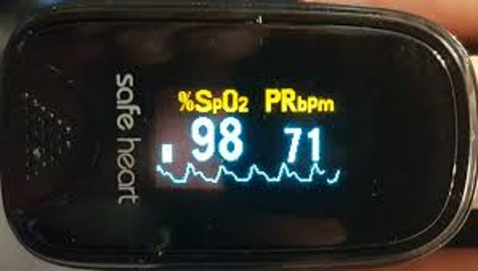
Рекомендуемое оборудование
Пульсоксиметр
Манжета для измерения артериального давления/монитор сердечного ритма
Термометр
Справочное руководство по нормальным и аномальным основным показателям жизнедеятельности
Предостережение: Имеются некоторые данные, демонстрирующие снижение точности пульсоксиметров у пациентов с более темной кожей. Будьте внимательны к другим признакам чрезвычайных ситуаций и найдите дополнительную информацию на сайте openoximetry.org.
Ссылка на видео: Как использовать пульсоксиметр
Ссылка на видео: Как измерять основные показатели жизнедеятельности
Notes:
В идеале для демонстрации и практики необходимо иметь оборудование, необходимое для сортировки, которое можно использовать в ходе этого модуля.
Помните, что это оборудование и измерения обычно используются для сортировки и измерения основных показателей жизнедеятельности в учреждениях. Для программы Test to Treat, особенно с учетом домашних условий или других клинических условий без этого оборудования, пациенты могут проходить скрининг на наличие легких и умеренных симптомов без указанного оборудования.
На слайде также есть ссылки на видео, которые могут быть полезны. Тем не менее, обратите внимание участников на то, что видеозаписи могут не отображать полные протоколы IPC. Кроме того, напомните всем участникам о важности всеобщего ношения масок и IPC.

Slide 28
Основные показатели жизнедеятельности: Взрослые
Нормальные показатели жизнедеятельности у взрослых
Внутренняя температура | 98,6 F; 37 C
Частота сердечных сокращений | 60-100 ударов в минуту
Частота дыхания | 12-18 вдохов в минуту
Кислород крови | 95 % - 100 %
Артериальное давление | 90/60 - 130/89
Notes:
Этот слайд является справочным инструментом, демонстрирующим нормальные показатели жизнедеятельности у взрослых.
Хотя артериальное давление в норме составляет 120/80, существует диапазон нормальных значений, как и все основные показатели жизнедеятельности.
Нормальное артериальное давление может быть в диапазоне от 90/60 до 130/89.

Slide 29
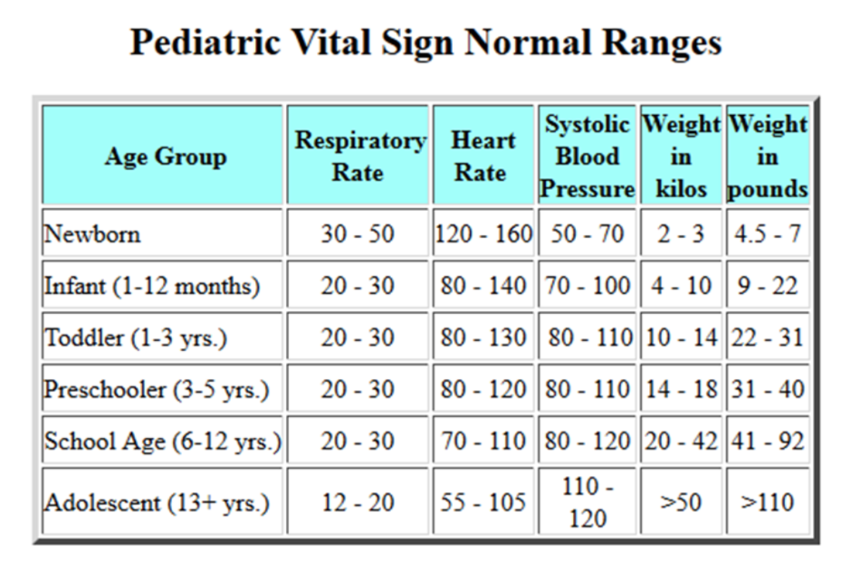
Основные показатели жизнедеятельности: Педиатрия
Notes:
Этот справочный инструмент показывает диапазоны нормальных значений основных показателей жизнедеятельности у пациентов детского возраста. Обратите внимание, что диапазон нормальных значений у детей меняется по мере роста. Поскольку эти диапазоны трудно запомнить, лучше всего опубликовать график или иметь ее для быстрого ознакомления во время сортировки.

Slide 30
Профилактика и контроль инфекций
Необходима универсальная профилактика и контроль инфекций!
Считайте, что у каждого пациента положительный результат анализа на коронавирусную инфекцию COVID-19 до тех пор, пока не будет доказано обратное.
Идеальный IPC для всех недифференцированных обращений пациентов:
  Рекомендованы респираторные маски с более высокой фильтрацией (N95, FFP2, FFP3 или аналогичная)
  Защита глаз
  Перчатки
  Халаты
  Регулярная гигиена рук
В медицинских учреждениях (для пациентов и медицинских работников) рекомендуется использовать всеобщее ношение масок.
Notes:
Существует множество ресурсов, которые представляют принципы и практики IPC, связанные с коронавирусной инфекцией COVID-19.
Мы рекомендуем фасилитатору ознакомиться и пересмотреть местные инструкции в рамках этого занятия, если позволяет время.
Тем не менее, наиболее важным моментом для подчеркивания является критическая важность универсально высоких уровней использования средств индивидуальной защиты у недифференцированных пациентов, в том числе как у тех, кто проявляет симптомы и имеет положительный результат скрининга, так и у тех, кто попадает в клинические условия по другим причинам. Личная безопасность во время сортировки имеет важное значение, особенно учитывая высокие уровни положительности и трансмиссивности омикрон-варианта или других возможных вариантов, которые могут появиться в будущем.

Slide 31

Ресурсы IPC
Всемирная организация здравоохранения:
Ресурсы по профилактике и контролю инфекций
Открытое отделение интенсивной терапии: Обучение профилактике и контролю инфекций
Notes:
На этом слайде представлены ссылки на дополнительные ресурсы IPC.

Slide 32
IPC в отношении вариантов коронавирусной инфекции COVID-19
Регулярно появляются новые варианты коронавирусной инфекции COVID-19, которые сложны и требуют обновления нашей практики.
Например, омикрон-вариант более заразен, чем предыдущие варианты, и обновленные руководства рекомендуют использовать повышенные уровни защиты
Оставайтесь в безопасности, обновляя информацию по мере развития пандемии и связанных с ней рекомендаций.
Notes:
Напомните о важности повышенного уровня IPC из-за новых вариантов коронавирусной инфекции COVID-19 и продолжайте проявлять осторожность с возможностью появления новых вариантов в будущем.

Slide 33
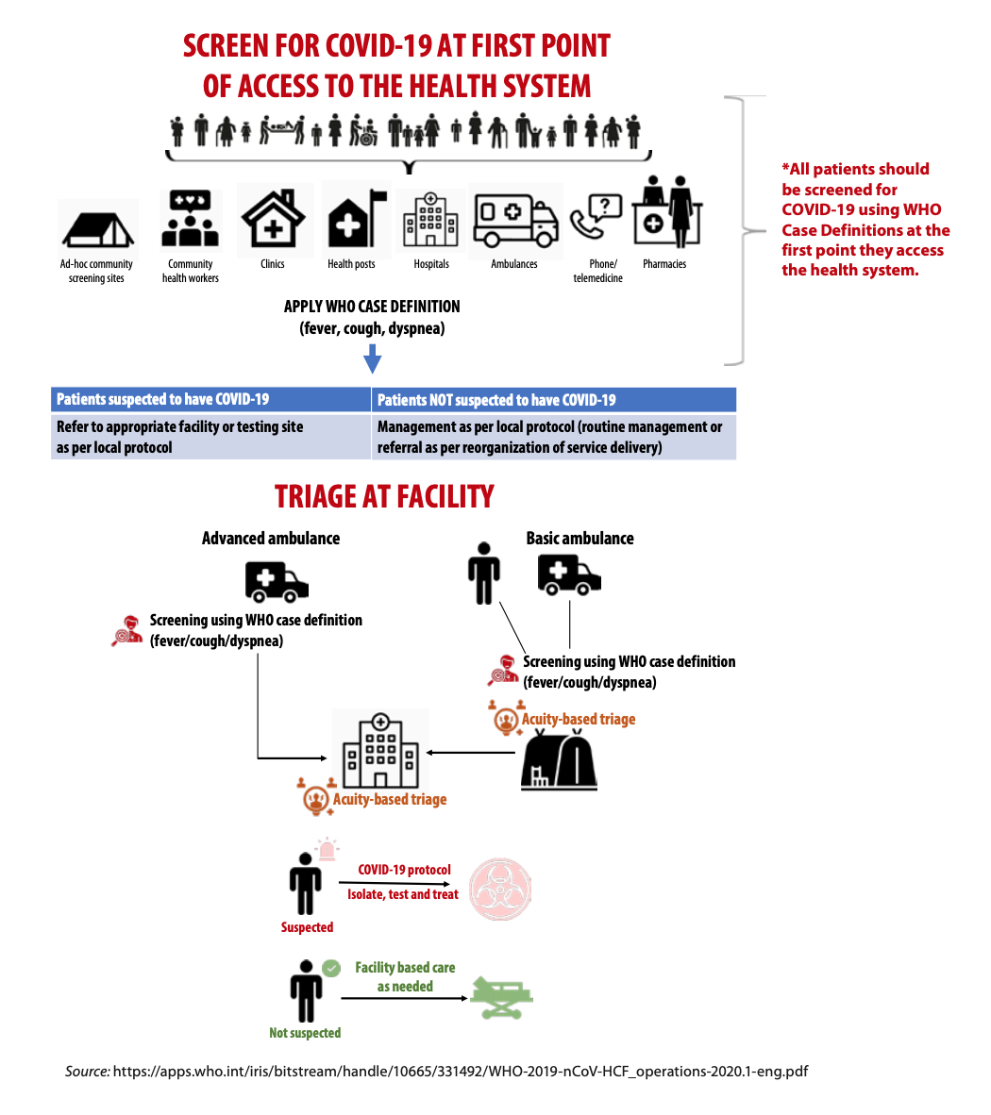
Скрининг
Универсальный скрининг для всех пациентов, поступающих в медицинское учреждение
Специализированный скрининг в начале сортировки
Скрининг на наличие симптомов и/или недавний контакт с источником заражения
Скрининг на наличие симптомов, соответствующих новым вариантам
Notes:
Скрининг должен быть начат сразу же на входе в медицинское учреждение. Это универсально, то есть применимо ко всем: персоналу, пациентам и врачам. Это может включать скрининг температуры, симптомы и тесные контакты. Необходимо обеспечить всеобщее ношение масок. Могут применяться протоколы, имеющие отношение к местным руководствам, принимая во внимание важность изоляции и карантина, особенно для невакцинированных лиц и лиц с повышенным риском развития тяжелого заболевания. Помните, что медицинское учреждение предназначено для оказания помощи людям, которые находятся в группе риска, поэтому необходим высокий уровень осторожности.

Slide 34
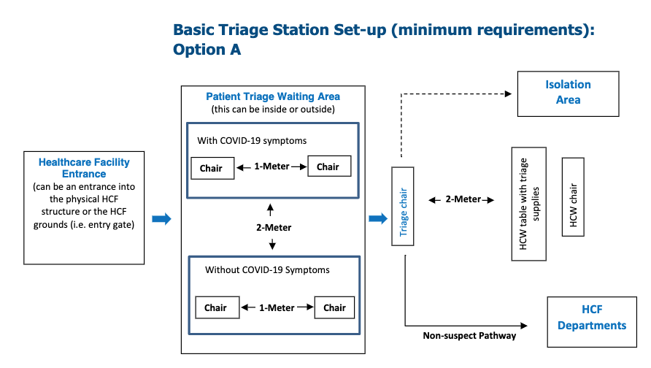
Физическое когортирование: Базовая сортировка
Notes:
На этом слайде показана схема базовой сортировки для инициации изоляции и ухода за пациентами.
По возможности, для разделения пациентов, у которых наблюдаются и отсутствуют симптомы коронавирусного заболевания COVID-19 должно поддерживаться физическое когортирование. Разумеется, у бессимптомных пациентов с положительным результатом анализа также будут соблюдаться общие меры предосторожности. И наоборот, не у каждого человека с лихорадкой, одышкой или кашлем в качестве диагноза будет присутствовать коронавирусное заболевание COVID-19.

Slide 35
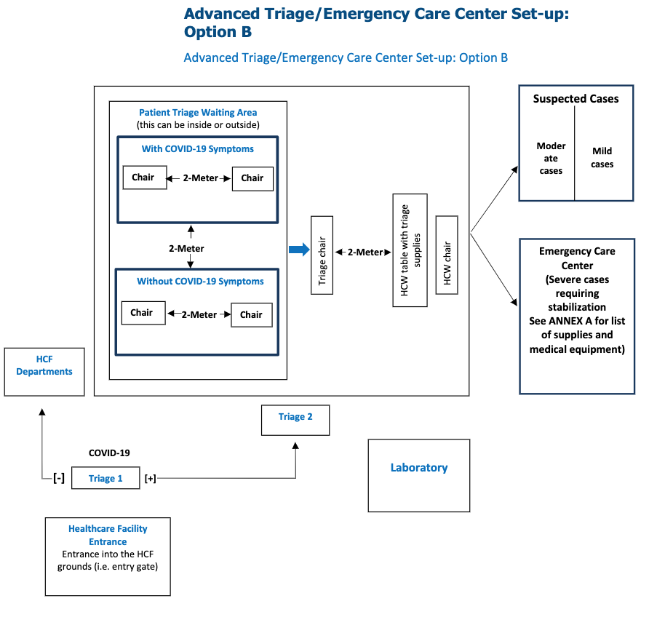
Физическое когортирование:
Расширенная сортировка или центр неотложной помощи
Тяжелые случаи, требующие стабилизации
Notes:
Эта схема позволяет выполнить сортировку на более продвинутом уровне, помимо первоначального разделения пациентов с симптомами и пациентов без симптомов, и разделить уровень клинической помощи на основании тяжести симптомов. При подозрении на легкую и среднюю степень тяжести может потребоваться (или не потребоваться) дополнительное обследование, в то время как при тяжелых случаях требуется немедленная стабилизация.

Slide 36
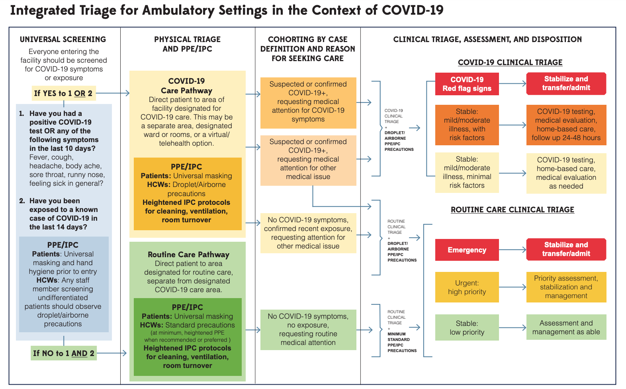
Интеграция физической и клинической сортировки в контексте коронавирусной инфекции COVID-19
ССЫЛКА на алгоритм и дополнительную информацию.
Notes:
На этой диаграмме показан комплексный подход к физической и клинической сортировке. Пандемия коронавирусной инфекции COVID-19 сосредоточена на обязательном когортировании и разделении пациентов с симптомами, которые получали препарат, и бессимптомных пациентов, не получавших препарат. Тем не менее, комплексный подход должен учитывать важность приоритизации пациентов «красного уровня», независимо от того, обусловлен ли статус красного уровня коронавирусной инфекцией COVID-19 или другими проблемами. В данном случае цель состоит в том, чтобы предоставить основу для комплексного подхода к физической и клинической сортировке.
При рассмотрении этой диаграммы очень важно помнить несколько вещей:
1. Любой пациент в КРАСНОЙ зоне (подозрение на коронавирусное заболевание COVID-19 или нет) должен немедленно перейти в реанимационное отделение для клинической оценки и лечения.
2. IPC/СИЗ должны поддерживаться для всех пациентов, независимо от результатов скрининга или анализов, хотя более высокие уровни СИЗ должны поддерживаться для пациентов с очень выраженными симптомами, подозрением или подтвержденным положительным результатом.
3. Всем пациентам требуется полное клиническое обследование. Это особенно важно для пациентов в желто-оранжевой зоне, которые стабильны, но имеют факторы риска и заболевание средней степени тяжести. Этим пациентам требуется детальная оценка, поскольку они могут соответствовать критериям для тщательного последующего наблюдения и, возможно, нуждаются в госпитализации. Цель сортировки состоит в том, чтобы классифицировать пациентов с точки зрения приоритета для оценки; клиническая оценка способствует окончательному распределению пациентов.

Slide 37
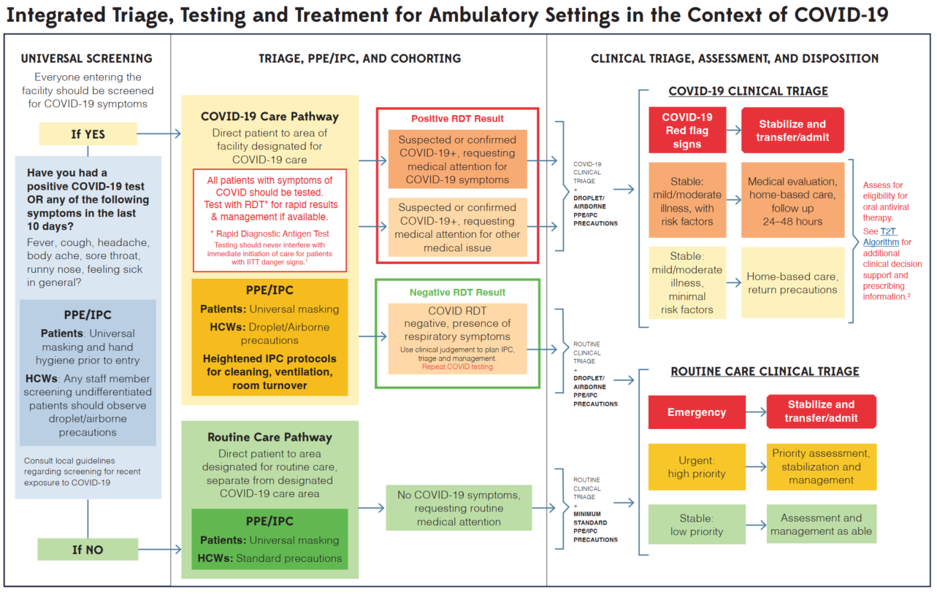
Интегрированная сортировка и программа Test to Treat
Notes:
На этом графике представлен обновленный обзор интегрированной сортировки, включающий анализ и лечение в качестве важного компонента, который следует учитывать.
Несколько важных элементов, которые следует учитывать:
При наличии, экспресс-тестирование людей с симптомами может помочь подтвердить наличие инфекции. IPC следует поддерживать для медицинских работников даже при наличии отрицательного результата теста.
Все пациенты должны получать лечение в соответствии с научно обоснованными руководствами — возможность предоставить пероральные противовирусные препараты подтвержденным пациентам с симптомами в течение 5 дней после появления симптомов является одним из основных принципов лечения коронавирусной инфекции COVID-19. Пациенты с тяжелым и критическим заболеванием все равно должны быть стабилизированы и переведены, а пациенты с заболеванием легкой и средней степени тяжести, которым не требуется госпитализация, но которые также не соответствуют критериям для получения пероральных противовирусных препаратов, должны получать поддерживающее лечение в соответствии с обновленными руководствами, основанными на фактических данных.

Slide 38
Интегрированная сортировка в контексте T2T
Поддержание универсального скрининга, когортирования, IPC
Тестирование в режиме реального времени для пациентов с симптомами
При тяжелых симптомах — потребуется госпитализация
Если симптомы от легкой до умеренной степени тяжести плюс положительный результат анализа, следует оценить соответствие критериям для лечения пероральным противовирусным препаратом.
Notes:
Важные моменты для повторения T2T.

Slide 39

Клиническая сортировка: Ориентир на коронавирусную инфекцию COVID-19
Главная жалоба/первоначальное впечатление
  Выглядит ли пациент плохо?
  Имеется ли у этого пациента повышенная работа дыхания?
  Отмечается ли у пациента спутанность сознания или изменен ли уровень сознания пациента?
Настораживающие проявления заболевания:
  Сильная одышка
  SpO2 94 % или ниже
  Одышка (затрудненное дыхание) в покое и/или при физической нагрузке
  Сильная и/или неуменьшающаяся боль в груди
  Сильная слабость
  Изменение уровня сознания, например, вялость, спутанность сознания, головокружение
Notes:
Во время первоначальной оценки состояния пациента учитывайте его общий внешний вид. Есть ли у пациента видимые признаки одышки, затрудненного дыхания, цианоза или спутанности сознания? Если да, то пациента следует немедленно переместить в красную зону/реанимационное отделение и начать следующие шаги оценки пациента соответствующей группой. Подумайте о том, что человек, выполняющий сортировку, обычно не должен быть лицом, проводящим следующие шаги реанимации и стабилизации, но в некоторых случаях нет другого варианта. Рассмотрите свое окружение и спланируйте, что имеет наибольшее значение с учетом имеющихся у Вас ресурсов.
Симптомы «тревоги» должны вызывать повышенную озабоченность. Когда у пациента, который выглядит больным или имеет нестабильные основные показатели жизнедеятельности, также наблюдаются тревожные симптомы, это вызывает повышенную озабоченность. Тем не менее, даже если пациент не кажется клинически нестабильным, эти тревожные симптомы требуют дальнейшего рассмотрения и часто дальнейшего обследования.

Slide 40
Clinical triage: Adults with confirmed or suspected COVID-19
Vital Sign​ | Normal Adult Parameters​ | COVID-19 Abnormalities ​
Temperature​ | 98.6°F or 37°C​ | Fever: >100.4°F or 38°C​
Blood pressure​ | Average 120/90 ​ (90/60–130/89, depending on baseline)​ | Low BP: Dehydration or sepsis​ ​ High BP: Volume overload, uncontrolled HTN, anxiety, pain​
Pulse/heart rate​ | 60–99 bmp​ | High HR (tachycardia​)
Respiratory rate​ | 16–22 bmp​ | High RR (tachypnea​)
Oxygen saturation (SpO₂) ​ | ≥94% on room air | <94% requires supplemental O₂​
Pain level | Scale of 1–10 (subjective)​ | Red flag: Very high/abnormal pain levels for chest pain, headache, etc. ​
Notes:
Keep references available for normal ranges of vital signs for adults and pediatric patients. Remember — vital signs are vital. Abnormalities are important to recognize and investigate further

Slide 41
Клиническая сортировка: Ориентир на коронавирусную инфекцию COVID-19
Дополнительная важная информация:
  Возраст
  Анамнез перенесенных заболеваний
  Сопутствующие заболевания с высоким риском:
    Хронические заболевания: сахарный диабет, серповидноклеточная болезнь, гипертензия, ХБП
    Ожирение (ИМТ >= 30 кг/м2)
    Хроническая болезнь почек (стадия 3b или хуже)
    Туберкулез
    Хроническое заболевание легких
    Заболевание, ослабляющее иммунитет (например, ВИЧ)
  Беременность
  Статус вакцинации против коронавирусной инфекции COVID-19
Notes:
Возраст >= 65 лет является фактором риска прогрессирования заболевания, независимо от статуса вакцинации; или 50–64 года и невакцинированные
Возраст ≥ 50 лет
ИМТ ≥ 30 кг/м2
Беременность
Сахарный диабет
Серповидноклеточная болезнь
Нарушения развития центральной нервной системы
Хроническое заболевание почек, стадия 3b или хуже
Сердечно-сосудистые заболевания, гипертензия или заболевания легких
Заболевание, ослабляющее иммунитет (например, ВИЧ)
Туберкулез
Медицинское состояние, определенное врачом, или демографические факторы, которые предположительно подвергают пациента высокому риску прогрессирования заболевания

Slide 42
Клиническая сортировка: Коронавирусная инфекция COVID-19
Определения случаев:
Бессимптомная инфекция: Лица с положительным результатом анализа на SARS-CoV-2 с использованием вирусологического анализа, но у которых отсутствуют симптомы, соответствующие коронавирусному заболеванию COVID-19
Легкое заболевание: Лица с любыми признаками и симптомами коронавирусного заболевания COVID-19 (такими как лихорадка, кашель, боль в горле, недомогание, головная боль, боль в мышцах, потеря вкуса и обоняния), но без одышки, затруднения дыхания или аномальной визуализации (например, рентгенографии грудной клетки)
Умеренное заболевание: Лица, у которых имеются признаки заболевания нижних дыхательных путей, но сохраняется насыщение кислородом (SpO₂₎ ≥ 94 % при использовании комнатного воздуха на уровне моря
Тяжелое заболевание: Лица, у которых SpO₂ составляет < 94 % при дыхании комнатным воздухом на уровне моря, частота дыхания > 30 вдохов в минуту или инфильтративные изменения в легких > 50%
Критическое заболевание: Лица с дыхательной недостаточностью, септическим шоком и/или полиорганной дисфункцией
Notes:
Эти определения случаев полезны для рассмотрения, которые необходимо учитывать при контакте с пациентами с коронавирусным заболеванием COVID-19. Обратите внимание на основные показатели жизнедеятельности в качестве основных данных
Помните, что симптоматическое заболевание легкой и средней степени тяжести является целевым для рассмотрения возможности проведения программы Test to Treat. Все пациенты должны быть обследованы на предмет тяжести заболевания и необходимости начала лечения.

Slide 43
Клиническая сортировка: Пациенты без коронавирусного заболевания COVID-19
Не забудьте:
Другим пациентам также необходим доступ к медицинской помощи!
Не каждый случай лихорадки или кашля является коронавирусным заболеванием COVID-19.
Не каждый пациент с одышкой болеет коронавирусным заболеванием COVID-19.
И
У каждого пациента с любой другой формой медицинской жалобы также может быть коронавирусное заболевание COVID-19.
Наиболее важный аспект
Проводите сортировку всех пациентов, принимая универсальные меры предосторожности в отношении IPC, чтобы защитить себя и других.
Полагайтесь на Ваше клиническое обучение для лечения всего пациента; коронавирусное заболевание COVID-19 является одним из многих возможных диагнозов.
Notes:
Несмотря на то, что этот тренинг и наше внимание уделяется пациентам с COVID, помните, что любой пациент может прибыть в клинику или медицинское учреждение, где требуется оценка и уход.
У этого пациента может быть COVID или может возникнуть другая проблема, и мы работаем над укреплением системы здравоохранения для лечения всех этих возможных проблем.
Поддерживайте высокий уровень личной защиты с соответствующим IPC и поддерживайте широкий дифференциальный диагноз при первоначальной оценке и уходе за пациентами.

Slide 44
Смоделированные случаи из практики:
Случай 1:
Это Ваш первый рабочий день в качестве сотрудника отдела сортировки.
Какие средства индивидуальной защиты (СИЗ) Вы должны носить во время выполнения своих обязанностей сегодня?
Какие инструменты вы хотите использовать для сортировки?
Notes:
Для подготовки к первому рабочему дню, когда Вы будете выполнять сортировку, Вам понадобится СИЗ и инструменты сортировки. СИЗ для недифференцированных пациентов должны включать респираторную маску, защитную маску/защиту для глаз, перчатки и халат. Инструменты включают пульсоксиметр, монитор ЧСС/АД и нормальные графики основных показателей жизнедеятельности для справки.

Slide 45
Пример 2:
Ваш первый пациент — 34-летний мужчина, который пришел в клинику с повышенной температурой, кашлем и недомоганием.
Каковы Ваши первоначальные действия?
Что Вы хотите знать?
Какие инструменты Вам нужны?
Notes:
Для этого пациента Вам нужна дополнительная информация. Прежде всего, Вы должны убедиться, что используете соответствующие СИЗ. Вы должны носить респираторную маску, перчатки, защитную маску или средства защиты глаз, а также халат.
Затем Вы хотите создать первоначальное впечатление. Как выглядит этот пациент? Отмечается ли у пациента повышенная работа дыхания? Выглядят ли он бледным или цианотичными?
Если у Вас есть такие инструменты, как пульсоксиметры и мониторы для измерения основных показателей жизнедеятельности, Вам понадобятся они понадобятся. Позаботьтесь заранее. Что еще Вам может понадобиться?

Slide 46
Пример 2: Дополнительная информация
Первоначальное впечатление:
  Пациент без видимой патологии, он говорит полными предложениями, без явного увеличения работы дыхания.
Основные показатели жизнедеятельности:
  ЧСС 89, АД 140/70, ЧД 14, SpO₂ 99 %, температура 38,5 °C
Каков Ваш следующий шаг?
Notes:
Этот пациент подлежит удовлетворительной сортировке. У него действительно присутствуют признаки и симптомы COVID, но его основные показатели жизнедеятельности и клиническая картина обнадеживают. Он не соответствует критериям тяжелого заболевания. В ходе полного клинического обследования Вам нужно будет собрать более обширный анамнез и пройти полное физикальное обследование, чтобы определить, требуется ли ему дальнейшее обследование или лечение. Вам нужно будет учитывать факторы риска для соответствия критериям для приема пероральных противовирусных препаратов. Пока он может отнестись к категории пациентов с легкой/стабильной степенью тяжести и ждать полной клинической оценки для определения плана.

Slide 47
Пример 3:
Ваш следующий пациент — женщина 54 лет с кашлем, лихорадкой и недомоганием.
Каковы Ваши первоначальные действия?
Что Вы хотите знать?
Какие инструменты Вам нужны?
Notes:
Вам нужна дополнительная информация для этого случая. Прежде всего, Вы должны убедиться, что используете соответствующие СИЗ. Вы должны носить респираторную маску, перчатки, защитную маску или средства защиты глаз, а также халат.
Затем Вы хотите создать первоначальное впечатление. Как выглядит этот пациент? Отмечается ли у пациента повышенная работа дыхания? Выглядят ли он бледным или цианотичными?
Если у Вас есть такие инструменты, как пульсоксиметры и мониторы для измерения основных показателей жизнедеятельности, Вам понадобятся они понадобятся. Позаботьтесь заранее. Что еще Вам может понадобиться?

Slide 48
Пример 3: Дополнительная информация
Первоначальное впечатление:
  У пациента отмечается повышенная работа дыхания, при этом только способность отвечать на вопросы с короткими ответами.
  Она не может встать или ходить без посторонней помощи.
Основные показатели жизнедеятельности:
  ЧСС: 115; АД: 95/76; ЧД: 20; SpO2 91 %; температура: 38,7
Каков Ваш следующий шаг?
Notes:
Этот пациент болен. Ее следует переместить в реанимационное отделение, где Вы можете стабилизировать ее кислородной терапией и немедленной реанимацией. Она проходит скрининг на наличие подозрения на COVID, а также тяжелых симптомов.
Какие у Вас есть инструменты в Вашей клинической области? Нужна ли Вам помощь другого врача? Есть ли у Вас кислород?
Позаботьтесь заранее. Как Вы можете стабилизировать состояние этого пациента? И если Вам нужно переместить этого пациента в учреждение более высокого уровня, что Вам нужно будет сделать? Как она может безопасно добраться до места, сохраняя безопасность группы эвакуации?

Slide 49
Лечение и контроль коронавирусной инфекции COVID-19: Клинический подход

Slide 50
Цели
Распознать клинические характеристики пациентов с коронавирусным заболеванием COVID-19.
Понимание вариантов лечения и стратегий лечения.
Определить ресурсы для доступа к обновленным клиническим руководствам по коронавирусной инфекции COVID-19.

Slide 51


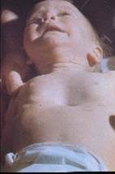
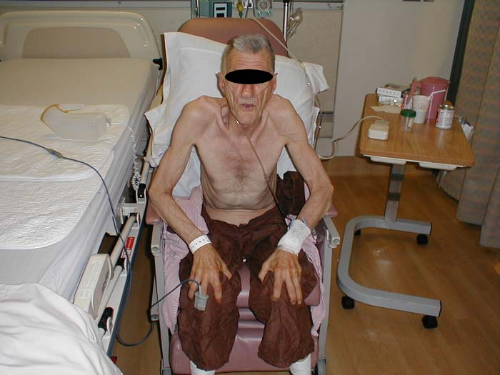
Первоначальная оценка: Визуальный контроль
Перед тем как встретиться с пациентом, Вы знаете:
- данные скринингового опросника пациента;
- основную жалоба пациента.
Первая оценка при входе в дверь:
Основные показатели жизнедеятельности могут быть доступны Вам до того, как Вы придете к пациенту, или во время первоначальной оценки.
Notes:
Как Вам известно, можно много узнать о своем пациенте в течение первых нескольких минут его визита.
При обращении к пациенту в Вашем учреждении у Вас уже должно быть много информации из скринингового опросника и жалобы пациента.
Пациент болен? Пациент здесь из-за симптомов болезни? Или он здесь с другими медицинскими проблемами, и у него слабый кашель?
Как только Вы зайдете и увидите пациента, Вы можете провести первую оценку клинического состояния пациента.
Как бы Вы оценили каждого из этих пациентов? Почему?

Slide 52
Первоначальная оценка:
История текущего заболевания по поводу респираторных симптомов
Дата и начало симптомов
Тип и тяжесть симптомов: при необходимости проведите полный анализ системного опроса
Контакт с больными людьми, особенно дома или на рабочем месте
Статус вакцинации
Помните: «Полная вакцинация» означает > 2 недель с момента введения последней дозы курса, предпочтительно с рекомендованными бустерными дозами
Анамнез перенесенных заболеваний, включая сопутствующие заболевания
  Определить факторы риска тяжелого заболевания
  Начать постановку дифференциального диагноза для выявления симптомов
  Разработать план лечения, учитывающий лечение сопутствующих/хронических заболеваний (например, сахарного диабета, ХСН, ВИЧ или психических расстройств)
Социальная история, домашняя/рабочая среда, препятствия для лечения
Notes:
1. Дата начала: являются ли эти симптомы новыми (в течение последних 7–10 дней) или хроническими? Наблюдается ли у пациента хронический кашель на исходном уровне, но с новой лихорадкой? Определение даты появления острых вирусных симптомов поможет Вам получить рекомендации о том, как долго пациент должен провести время в изоляции.
2. Тип и тяжесть симптомов
3. Контакт с больными людьми: Помните, что коронавирусная инфекция COVID-19 может вызывать очень легкие симптомы, поэтому даже если у кого-то в Вашем доме или на рабочем месте не было положительного результата анализа или не было тяжелого течения заболевания, контакт с источником заражения может объяснить текущие симптомы Вашего пациента.
Статус вакцинации: Помните, что люди получают полную иммунизацию только через две полные недели после получения последней рекомендованной дозы основного курса.
Вакцинированные люди могут заразиться коронавирусной инфекцией COVID-19, хотя их симптомы, как правило, менее тяжелые. Информация о статусе вакцинации пациента в любом случае помогает в проведении клинической оценки.
4. Анамнез перенесенных заболеваний, включая сопутствующие заболевания: Вы необходимо знать историю болезни пациента, чтобы определить риск осложнений, если у него коронавирусное заболевание COVID-19, спланировать медицинскую помощь по поводу сопутствующих заболеваний и составить хорошо составленный список дифференциальных диагнозов, чтобы убедиться, что Вы предоставляете наилучшую медицинскую помощь. Это также поможет оценить соответствие критериям для получения пероральных противовирусных препаратов в случае пациентов с коронавирусным заболеванием COVID-19 легкой или умеренной степени тяжести.
Сердечно-легочные заболевания, такие как хроническая обструктивная болезнь легких (ХОБЛ), бронхиальная астма и хроническая сердечная недостаточность (ХСН), важны для принятия во внимание при постановке дифференциального диагноза и при рассмотрении стратификации риска у Вашего пациента в контексте подозрения на коронавирусную инфекцию COVID-19.
Хроническое заболевание почек, в том числе пациенты с общей почечной недостаточностью/на диализе, подвержены повышенному риску осложнений.
Употребление табака или другое воздействие дыма может повлиять на сердечно-легочные факторы риска.
Ожирение является фактором риска осложнений коронавирусного заболевания COVID-19.
Пациентам с сахарным диабетом могут потребоваться лекарственные препараты, скорректированные с учетом купирующих эпизодов гипер- или гипогликемии; они также подвержены более высокому риску осложнений коронавирусного заболевания COVID-19 и должны находиться под тщательным наблюдением на предмет признаков ухудшения.
Любой пациент с ослабленной иммунной системой подвержен более высокому риску развития тяжелой формы коронавирусного заболевания COVID-19, включая людей с ВИЧ/СПИД и получающих химиотерапию или другие виды противоопухолевой терапии.
Скрининг на наличие психиатрических и нейропсихиатрических состояний, поскольку они могут имитировать изменения психического состояния или повлиять на способность пациента предоставить полный анамнез и понять план лечения.
5. Социальный анамнез: Важно знать своего пациента как личность. Даже в ходе краткого визита Вы можете оценить важные аспекты их опыта жизни, такие как их жилая среда, система поддержки, профессия и доступ к необходимым товарам, таким как пища, чистая вода и транспортировка. Несмотря на то, что эта информация может казаться неактуальной для клинического случая, зачастую важно разработать эффективный план лечения.

Slide 53
Не каждый кашель — это COVID!
Что это означает и почему мы должны поставить полный дифференциальный диагноз (даже если мы вполне уверены, что у пациента коронавирусное заболевание COVID-19)?
Notes:
Что это означает и почему мы должны поставить полный дифференциальный диагноз (даже если мы вполне уверены, что у пациента коронавирусное заболевание COVID-19)?

Slide 54
Частые проявляющиеся симптомы и дифференциальная диагностика
Симптомы | Возможные диагнозы
кашель, одышка; повышение температуры тела; насморк/заложенность носа; боль в горле; головные боли/боль в теле/боль в мышцах; боль в груди; спутанность сознания/изменение психического состояния; потеря вкуса и обоняния;* симптомы со стороны ЖКТ (тошнота, рвота/диарея)** | Коронавирусная инфекция COVID-19 Другие вирусные респираторные заболевания (аденовирус, риновирус и т. д.) Внебольничная пневмония Острый коронарный синдром Острое поражение почек/почечная недостаточность Хроническая сердечная недостаточность (ХСН) ХОБЛ/обострение астмы ГЭРБ/рефлюкс Альтернативные инфекционные причины (рассмотреть причины лихорадки в вашем сообществе) Грипп Ангина Сезонные аллергии Инсульт/ОНМК/ТИА Нарушение электролитного баланса Гастроэнтерит ** Острый живот ** Причины, связанные с беременностью **
Notes:
Медицинские работники должны сбалансировать вероятность того, что больной пациент заражен коронавирусной инфекцией COVID-19, и вероятность того, что пациент заражен чем-то, но не коронавирусной инфекцией COVID-19. Пациент может быть болен коронавирусной инфекцией COVID-19 или иметь другое заболевание! Это может сильно сбить с толку, но очень важно учитывать все возможности при обращении к пациенту. Если Вы рассматриваете только один диагноз, Вы найдете только один диагноз, но у пациентов могут быть различные диагнозы, и иногда у них может быть более одного диагноза сразу. Важно сохранять открытость и использовать свой опыт и физические инструменты, чтобы установить все возможные варианты.
Дополнительные примечания: *Потеря вкуса и обоняния является уникальным симптомом SARS-CoV-2 и сильным прогностическим фактором положительного статуса коронавирусного заболевания COVID-19. Тем не менее, имеются сообщения о более низкой частоте возникновения этого симптома при текущем варианте омикрона.
**Хотя желудочно-кишечные симптомы, такие как рвота и/или диарея, были зарегистрированы в 20–40 % случаев COVID, они редко являются единственными симптомами (т. е. они обычно являются дополнением к другим симптомам, таким как кашель, респираторные симптомы). Важно помнить, что ЖК симптомы могут быть симптомами COVID, но могут быть и многими другими процессами заболевания, которые следует тщательно оценивать и контролировать.

Slide 55
Определения случаев: Коронавирусная инфекция COVID-19
Бессимптомная инфекция: Лица с положительным результатом анализа на SARS-CoV-2 с использованием вирусологического анализа, но у которых отсутствуют симптомы, соответствующие коронавирусному заболеванию COVID-19
Легкое заболевание: Лица с любыми признаками и симптомами коронавирусного заболевания COVID-19 (такими как лихорадка, кашель, боль в горле, недомогание, головная боль, боль в мышцах, потеря вкуса и обоняния), но без одышки, затруднения дыхания или аномальной визуализации (например, рентгенографии грудной клетки)
Умеренное заболевание: Лица, у которых имеются признаки заболевания нижних дыхательных путей, но сохраняется насыщение кислородом (SpO₂₎ ≥ 94 % при использовании комнатного воздуха на уровне моря
Тяжелое заболевание: Лица, у которых SpO₂ составляет < 94 % при дыхании комнатным воздухом на уровне моря, частота дыхания > 30 вдохов в минуту или инфильтративные изменения в легких > 50%
Критическое заболевание: Лица с дыхательной недостаточностью, септическим шоком и/или полиорганной дисфункцией
Notes:
И снова, эти определения случаев полезны для рассмотрения, которые необходимо учитывать при контакте с пациентами с коронавирусным заболеванием COVID-19. Обратите внимание на основные показатели жизнедеятельности в качестве основных данных
Помните, что симптоматическое заболевание легкой и средней степени тяжести является целевым для рассмотрения возможности проведения программы Test to Treat. Все пациенты должны быть обследованы на предмет тяжести заболевания и необходимости начала лечения.

Slide 56
Большинство случаев коронавирусного заболевания COVID-19 являются легкими или умеренными, и их доля может увеличиться
ОРИТ
Медицинское обслуживание в больнице
Первичная медицинская помощь и местная медицинская помощь
У 5–10 % пациентов, прошедших обследование в больнице, разовьется тяжелая форма коронавирусного заболевания COVID-19, требующая интенсивной терапии.
10–20 % пациентов нуждаются в обследовании и уходе в больнице, обычно для проведения медицинской оксигенотерапии.
60–70 % пациентов могут получать лечение на уровне первичной медицинской помощи и безопасно восстанавливаться дома. Порекомендуйте пациентам сначала обратиться в центр первичной медицинской помощи для получения информации, оценки и рекомендаций медсестры или врача.
Изоляция является ключевым фактором предотвращения распространения вируса, в то время как большинство пациентов выздоравливают дома.
Notes:
Даже до появления вакцинации и других достижений в области медицинского лечения COVID большинство случаев коронавирусной инфекции COVID-19 не требовали стационарного лечения.
Приблизительно у 80 % пациентов с положительным результатом анализа на коронавирусную инфекцию COVID-19 всегда наблюдаются легкие или умеренные симптомы; для этих пациентов приоритетом является обеспечение их безопасности, комфорта и изоляция от других, чтобы они не распространяли заболевание, а также выявление и лечение тех, кто подвергается более высокому риску прогрессирования заболевания. Новые методы лечения, такие как пероральные противовирусные препараты, являются важным прогрессом для предотвращения прогрессирования заболевания, в сочетании с ранним выявлением случаев коронавирусной инфекции COVID-19, а также соответствующей изоляцией и поддерживающими мерами для предотвращения дополнительного распространения заболевания.
Системы первичной медицинской помощи должны быть готовы к безопасному и эффективному уходу за всеми пациентами. К ним относятся пациенты с COVID с легкими симптомами, а также другие пациенты, которым требуется другая медицинская помощь.
Примечания к графику:
ОРИТ: Меньшее количество людей, зараженных коронавирусной инфекцией COVID-19, означает меньшее количество пациентов в критическом состоянии.
Медицинская помощь в стационаре: Вы можете наблюдать пациентов, поступающих непосредственно из сообщества или направляемых из центра первичной медицинской помощи.
Первичная медицинская помощь и местный центр медицинской помощи Из пациентов с положительным результатом анализа 80–90 % могут самостоятельно изолироваться в домашних условиях. Некоторые из них получат пользу от дополнительного лечения, и этих пациентов следует оценить на наличие уязвимостей и соответствие критериям для получения пероральных противовирусных препаратов. Некоторым из этих пациентов потребуется только наблюдение для разрешения симптомов. Изоляция является ключевым фактором предотвращения распространения вируса, в то время как пациенты выздоравливают дома.

Slide 57
Первоначальные вопросы
Заболел ли этот пациент коронавирусным заболеванием COVID-19?
  Для подтверждения статуса необходимо выполнить экспресс-тесты на антигены. Или проверьте результаты недавнего ПЦР-анализа или экспресс-теста, выполненного дома.
  Если ДА
Наблюдаются ли у этого пациента тяжелые симптомы?
  Одышка, SpO2 ≤ 94 %, новые дополнительные потребности в O2, спутанность сознания, респираторный дистресс, потребность в дополнительных лабораторных анализах или визуализации
  Тяжелые пациенты требуют более высокого уровня ухода или госпитализации
  Пациенты с легкой и умеренной степенью тяжести должны быть оценены на предмет соответствия критериям назначения пероральных противовирусных препаратов.
Наблюдались ли у этого пациента симптомы в течение менее 5 дней?
Notes:
Для подтверждения положительного результата анализа на коронавирусную инфекцию COVID-19 может быть достаточно быстрого анализа, выполненного дома или в другом учреждении (подтверждение в соответствии с местными руководствами).
Этому пациенту по-прежнему необходимо будет подтвердить, что симптомы появились менее чем через 5 дней и что тест также был проведен в течение этого периода времени.

Slide 58
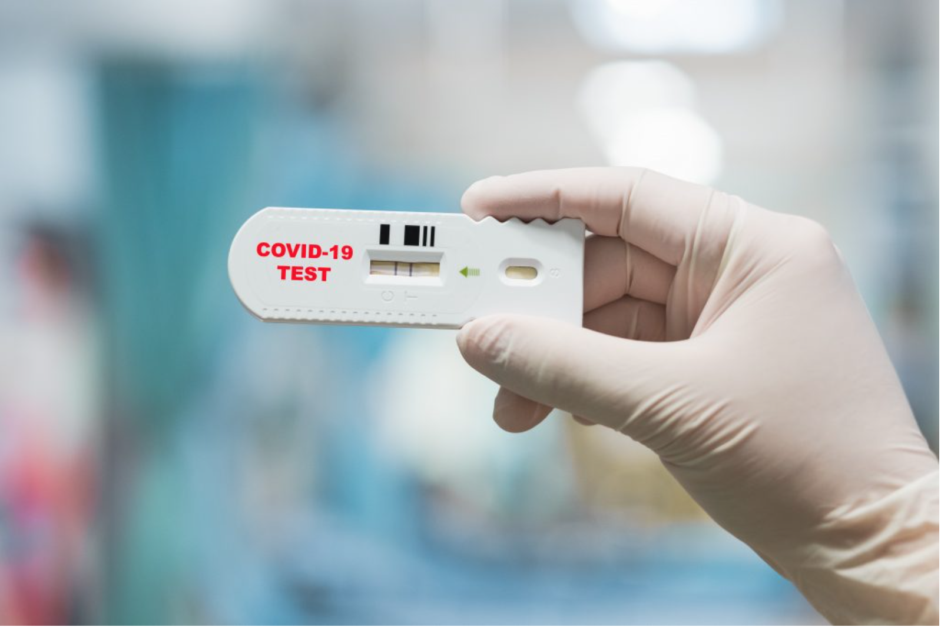
Результаты экспресс-теста на антигены COVID
Notes:
Этот тест положительный!

Slide 59
Подходы к лечению
Тяжелое/критическое заболевание:
  Потребуется стационарное лечение — возможно, потребуется организовать перевод
  Вмешательства могут включать:
    Кислород, титрование и доставка в соответствии с показаниями
    Дексаметазон: если возникает потребность в кислороде
    Рассмотреть целесообразность применения ремдесивира
    Рассмотреть целесообразность применения тоцилизумаба или барицитиниба
    Антикоагулянтная терапия
    Симптоматическое лечение
    Дополнительные виды лечения в соответствии с обновленными клиническими руководствами
Легкое/умеренное заболевание:
  Обычно может контролироваться в домашних условиях на предмет прогрессирования или разрешения
  Рассмотрение возможности назначения пероральных противовирусных препаратов — программа Test to Treat
  Симптоматическое лечение/поддерживающая терапия
Notes:
Помните, что существуют методы лечения, которые мы можем предложить пациентам с коронавирусной инфекцией COVID-19, в том числе пероральные противовирусные препараты для пациентов, соответствующих критериям, с заболеванием легкой и средней степени тяжести, а также другие методы лечения более тяжелых случаев.
Можно попросить группу назвать известные им виды лечения, доступные в их местном учреждении или в других местах.

Slide 60
Программа Test to Treat: Выявление и лечение пациентов, соответствующих критериям
Цель: Выявить пациентов с симптомами в течение 5 дней после появления симптомов, которые соответствуют критериям отбора, и провести лечение!
Учитывайте:
  Универсальные меры предосторожности и IPC
  Все тяжелобольные пациенты получают безопасное и надлежащее лечение
  План ведения тяжелобольного пациента?
  Мониторинг разрешения симптомов у менее тяжелых пациентов
Notes:
Это основное описание стратегии T2T.
Помните, что это не самостоятельная организация, но она вписывается в общий уход за пациентами с коронавирусным заболеванием COVID-19.
T2T — это наилучшая стратегия лечения пациентов с коронавирусным заболеванием COVID-19, которые соответствуют критериям участия в исследовании, и мы должны прилагать все усилия для выявления таких пациентов, чтобы они могли достичь наилучших возможных клинических исходов!

Slide 61
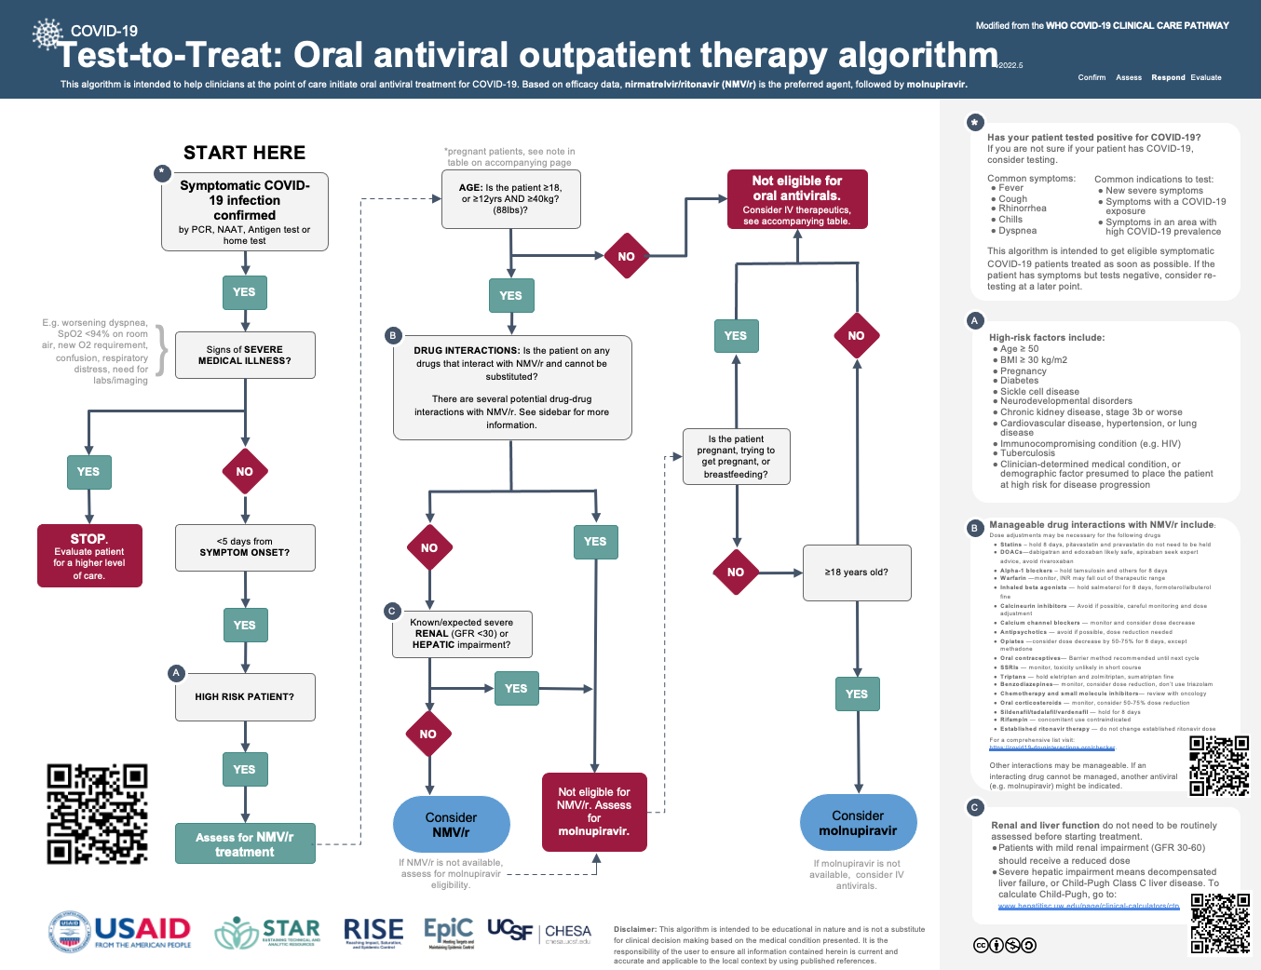
Алгоритм программы Test to Treat
Notes:
Имеется ли у пациента подтвержденная симптоматическая коронавирусная инфекция COVID-19?
У пациента НЕТ признаков тяжелого заболевания? Помните: если у пациента есть тяжелое заболевание, его необходимо лечить, стабилизировать при необходимости и госпитализировать или перевести по необходимости безопасным способом.
Прошло менее 5 дней с момента появления симптомов? Если ДА, выполните алгоритм.

Slide 62
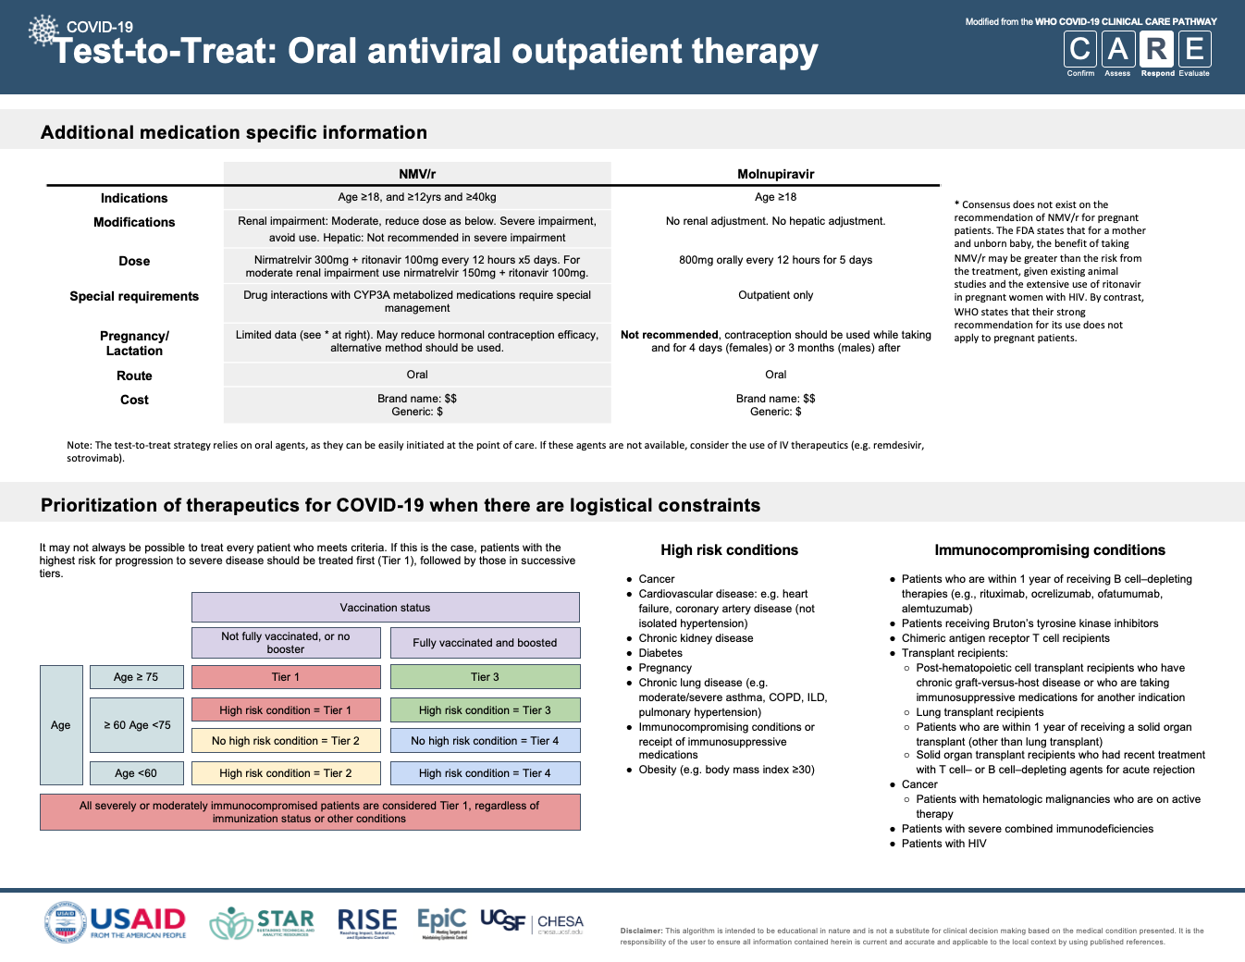
Notes:
На второй странице Руководства по проведению программы Test to Treat представлены дополнительные конкретные указания относительно дозирования препаратов паксловид (ниматрелвир/ритонавир) и молнупиравир.
Это также предоставляет основу для определения приоритетности терапевтических средств при наличии нехватки лекарственных препаратов или других логистических ограничений — приоритизации лечения для наиболее уязвимых групп населения, у которых доказано наиболее существенное изменение исходов при лечении.

Slide 63
Что делать, если мой пациент не соответствует критериям T2T?
Это не означает, что мы не можем помочь этому пациенту; продолжайте стандартное лечение!
Рассмотреть стандартизированный подход к мониторингу в амбулаторных условиях — уход на дому с контрольными точками.
Поддерживающая терапия для контроля симптомов.
Изоляция для сдерживания заболевания.
Пациенты, которым требуется более высокий уровень медицинской помощи, должны быть стабилизированы и госпитализированы или переведены.
Notes:
Мы хотим лечить как можно больше людей, соответствующих критериям отбора. Но помните, что если пациент не соответствует критериям, не следует назначать препараты. В то же время это не означает, что мы ничего не можем предложить.
Пациентам с легкой и средней степенью тяжести будут полезны различные поддерживающие меры (ацетаминофен, лекарства от кашля, другие средства для лечения симптомов) и мониторинг прогрессирования заболевания.

Slide 64
Эффективная с позиций доказательной медицины терапия COVID
По мере появления новых методов лечения данные быстро меняются. Важно быть в курсе как национальных руководств, так и глобальных руководств
Эти ресурсы отлично подходят для того, чтобы быть в курсе современных методов лечения и рекомендаций по лечению COVID:
  Руководство NIH по лечению коронавирусного заболевания COVID-19
  Открытое отделение интенсивной терапии
  Терапевтические препараты и коронавирусная инфекция COVID-19: Настоящие руководства
Также регулярно проверяйте местные и национальные руководства.
Notes:
Ниже представлены дополнительные ресурсы для регулярной обновленной научно-обоснованной терапии для коронавирусной инфекции COVID-19.
Наука меняется, мы все работаем над тем, чтобы всегда обеспечивать пациентам наилучший уход.
Вы можете использовать это время для доступа к этим ресурсам, обсуждения различных подходов к интеграции доказательной практики в различных клинических условиях, а также просмотра, обзора и обсуждения национальных рекомендаций.

Slide 65
Ориентир на программу Test to Treat: Доказательства, обоснование и практика

Slide 66
Цели
Обзор рекомендаций по назначению пероральных противовирусных препаратов, включая показания и противопоказания.
Укрепить уверенность и компетентность в лечении соответствующих критериям пациентов с помощью пероральной противовирусной терапии.
Применить знания о программе Test to Treat к различным сценариям.

Slide 67
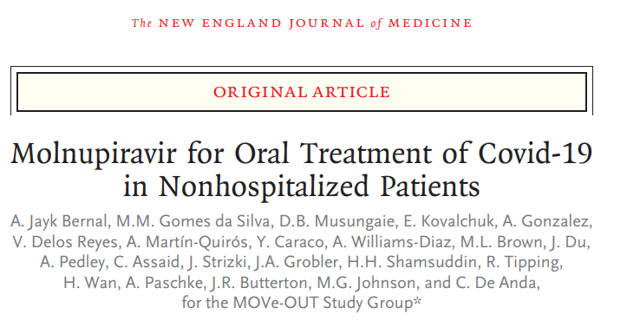
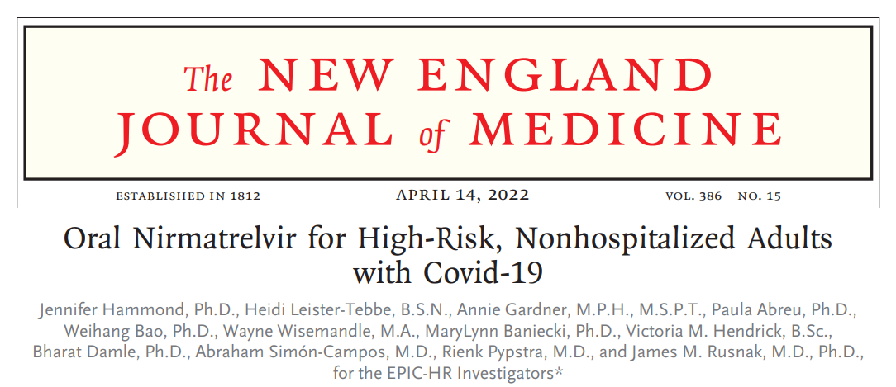
Общая информация: Доказательная база
Нирматрелвир (NMV) в сочетании с ритонавиром (Paxlovid^{R}) продемонстрировал 88 %-ное снижение риска прогрессирования до тяжелой формы коронавирусного заболевания Covid-19 по сравнению с плацебо у симптоматических, невакцинированных, не госпитализированных взрослых.
Раннее лечение препаратом молнупиравир (лагеврио) снижало риск госпитализации или смерти у невакцинированных взрослых пациентов с коронавирусной инфекцией Covid-19 из группы риска на 30–50 %.
Декабрь 2021 г.: Оба лекарственных препарата были одобрены в соответствии с разрешением на использование в экстренных ситуациях (EUA)
Апрель 2022 г.: Всемирная организация здравоохранения выпустила рекомендации по применению пероральных противовирусных препаратов для лечения пациентов с диагнозом коронавирусного заболевания COVID-19 от легкой до умеренной степени тяжести и высоким риском развития тяжелой формы коронавирусного заболевания COVID-19
67
Notes:
Эти исследования являются одной из первоначальных доказательных баз для обоснования применения пероральных противовирусных препаратов у пациентов с коронавирусной инфекцией COVID-19.
Лекарственные препараты все еще одобрены в соответствии с разрешением на применение в чрезвычайных ситуациях, но существуют также международные руководства, описанные Всемирной организацией здравоохранения, которые поддерживают применение пероральных противовирусных препаратов у пациентов из группы риска с коронавирусным заболеванием COVID-19 легкой или умеренной степени тяжести.
Паксловид компании «Пфайзер» предварительно квалифицирован Всемирной организацией здравоохранения, как и генерический препарат молнупиравир компании «Гетеро».

Slide 68
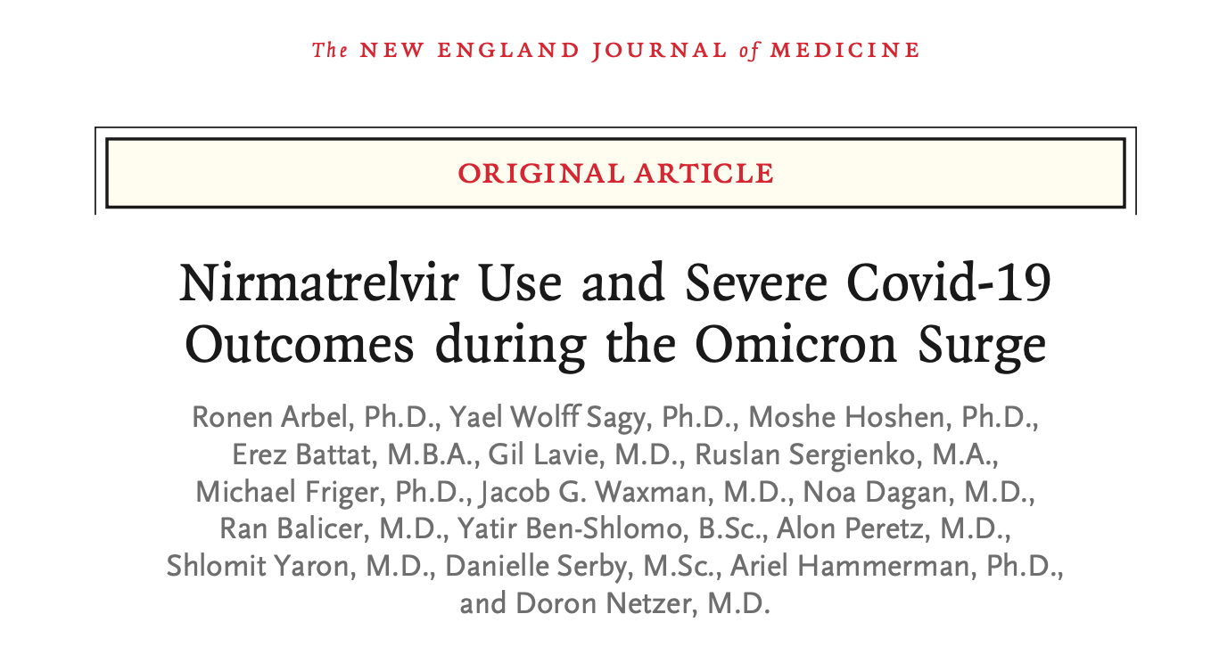
Развитие доказательной базы
Развивающиеся варианты
Значительное снижение частоты госпитализаций и летальных исходов у пациентов > 65 лет с пиком омикрона
Ожидаются продолжающиеся исследования, поскольку доказательная база быстро развивается
Программа Test to Treat как стратегия улучшения доступа к медицинскому обслуживанию имеет сильную доказательную базу (ВИЧ и т. д.)
Arbel R, Wolff Sagy Y, Hoshen M, Battat E, Lavie G, Sergienko R, Friger M, Waxman JG, Dagan N, Balicer R, Ben-Shlomo Y, Peretz A, Yaron S, Serby D, Hammerman A, Netzer D. Nirmatrelvir Use and Severe Covid-19 Outcomes during the Omicron Surge. N Engl J Med. 2022 Sep 1;387(9):790-798. doi: 10.1056/NEJMoa2204919. Epub 2022 Aug 24. PMID: 36001529
68
Notes:
Помните, что доказательства продолжают развиваться, а исследования продолжают контролировать эффективность пероральных противовирусных препаратов с новыми вариантами, увеличением охвата вакцинацией и т. д.
Глобальные руководства, основанные на доказательствах, продолжают наблюдать важные результаты в уязвимых, соответствующих критериям популяциях со своевременным назначением пероральных противовирусных препаратов для лечения коронавирусной инфекции COVID-19.
Кроме того, эта стратегия улучшения доступа к медицинскому обслуживанию является известной моделью для ВИЧ, туберкулеза и других процессов заболевания и оказывает более широкое влияние на укрепление систем здравоохранения.

Slide 69
Алгоритм программы Test to Treat
Notes:
Это алгоритм программы Test to Treat.
Проанализируйте этот алгоритм сейчас, на учебной сессии. Посмотрите, где находятся важные моменты принятия решений, и в первой части этого занятия мы обсудим нирматрелвир/ритонавир, также известный как паксловид. Звездочка обозначает точку в алгоритме, где Вы провели скрининг для рассмотрения лечения на основании симптомов, отсутствия тяжелых симптомов и временных рамок. Тогда пришло время рассмотреть NMV/r.

Slide 70
Терапия первой линии: Паксловид (нирматрелвир/ритонавир)
Ингибитор протеазы SARS-CoV-2 (3CLpro), предотвращающий тем самым расщепление вирусного полипротеина, необходимого для того, чтобы вирусные белки стали функциональными
Показания:
  Наличие симптомов, подтвержденная коронавирусная инфекция COVID-19
  Легкие – умеренные симптомы
  В течение 5 дней после появления симптомов
  Возраст > 12 лет
  Масса тела > 40 кг
  Критерии высокого риска:
    Возраст > 50 лет, особенно те, кому >= 65 лет или невакцинированные в возрасте 50–64 года
    Сопутствующие легочное заболевание/заболевание легких, гипертензия, сахарный диабет, хроническое заболевания почек, состояние с ослабленным иммунитетом, ВИЧ
    ИМТ > 30
Противопоказания:
  > 5 дней симптомов
  Тяжелая или критическая форма коронавирусного заболевания COVID-19
  Отсутствие симптомов
  Пациенты с тяжелым заболеванием почек или печени (см. алгоритм T2T)
  Пациенты с аллергией на любой из компонентов препарата
  Пациенты, которые не могут проглатывать таблетки целиком. Пероральные противовирусные препараты не следует разрезать или измельчать и следует проглатывать целиком
  Пациенты, принимающие препарат, который противопоказан к применению в сочетании с нирматрелвиром/ритонавиром, за исключением случаев, когда прием препарата можно приостановить или скорректировать дозу надлежащим образом
Notes:
Паксловид (нирматрелвир/ритонавир) является первой линией терапии для программы Test to Treat и пероральных противовирусных препаратов.
Здесь перечислены показания и противопоказания.

Slide 71
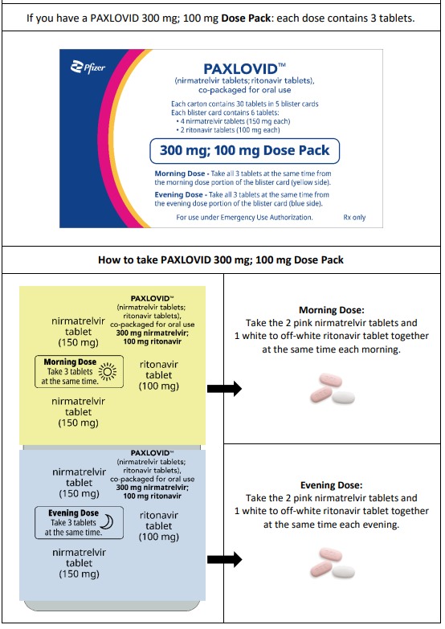
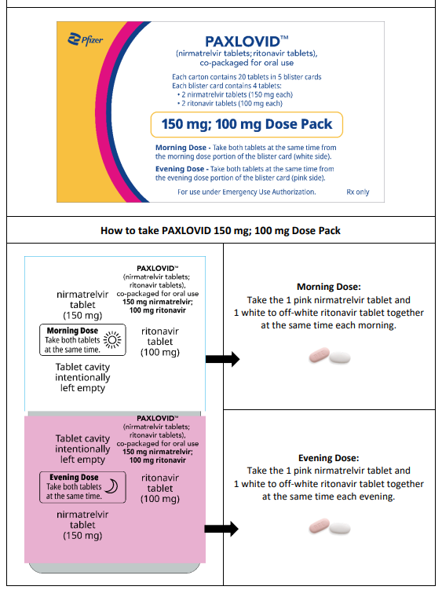
Ориентир на: Пероральные противовирусные препараты для программы Test to Treat
Обычная дозировка паксловида
Прием препарата при проблемах с почками: СКФ 30–60
Notes:
Это примеры типичной упаковки и дозирования, включая как обычную дозировку, так и дозировку при проблемах с почками.
Обратите внимание, что почечная доза составляет половину дозы нирматрелвира (150 мг), обычную дозу ритонавира (100 мг)

Slide 72
Паксловид: Инструкции для пациента
Проглатывайте таблетки целиком. Не разжевывайте, не разламывайте и не измельчайте таблетки.
Принимайте ПАКСЛОВИД независимо от приема пищи.
Не прекращайте прием ПАКСЛОВИДА до тех пор, пока курс не будет завершен, не поговорив со своим лечащим врачом, даже если Вы почувствуете себя лучше.
Если Вы пропустили прием дозы ПАКСЛОВИДА в течение 8 часов после ее приема, примите ее, как только вспомните об этом. Если Вы пропустили прием препарата более чем на 8 часов, пропустите пропущенную дозу и примите следующую дозу в обычное время. Не принимайте одновременно 2 дозы ПАКСЛОВИДА.
Если Вы приняли слишком много препарата ПАКСЛОВИД, немедленно позвоните своему лечащему врачу или обратитесь в ближайшее отделение неотложной помощи.
Если Вы принимаете препараты, содержащие ритонавир или кобицистат, для лечения гепатита С или вируса иммунодефицита человека (ВИЧ), Вам следует продолжать принимать препарат в соответствии с указаниями Вашего лечащего врача. Поговорите со своим лечащим врачом, если Вы не почувствуете себя лучше или почувствуете себя хуже через 5 дней.
Notes:
Это общие инструкции для пациента по препарату паксловид.

Slide 73
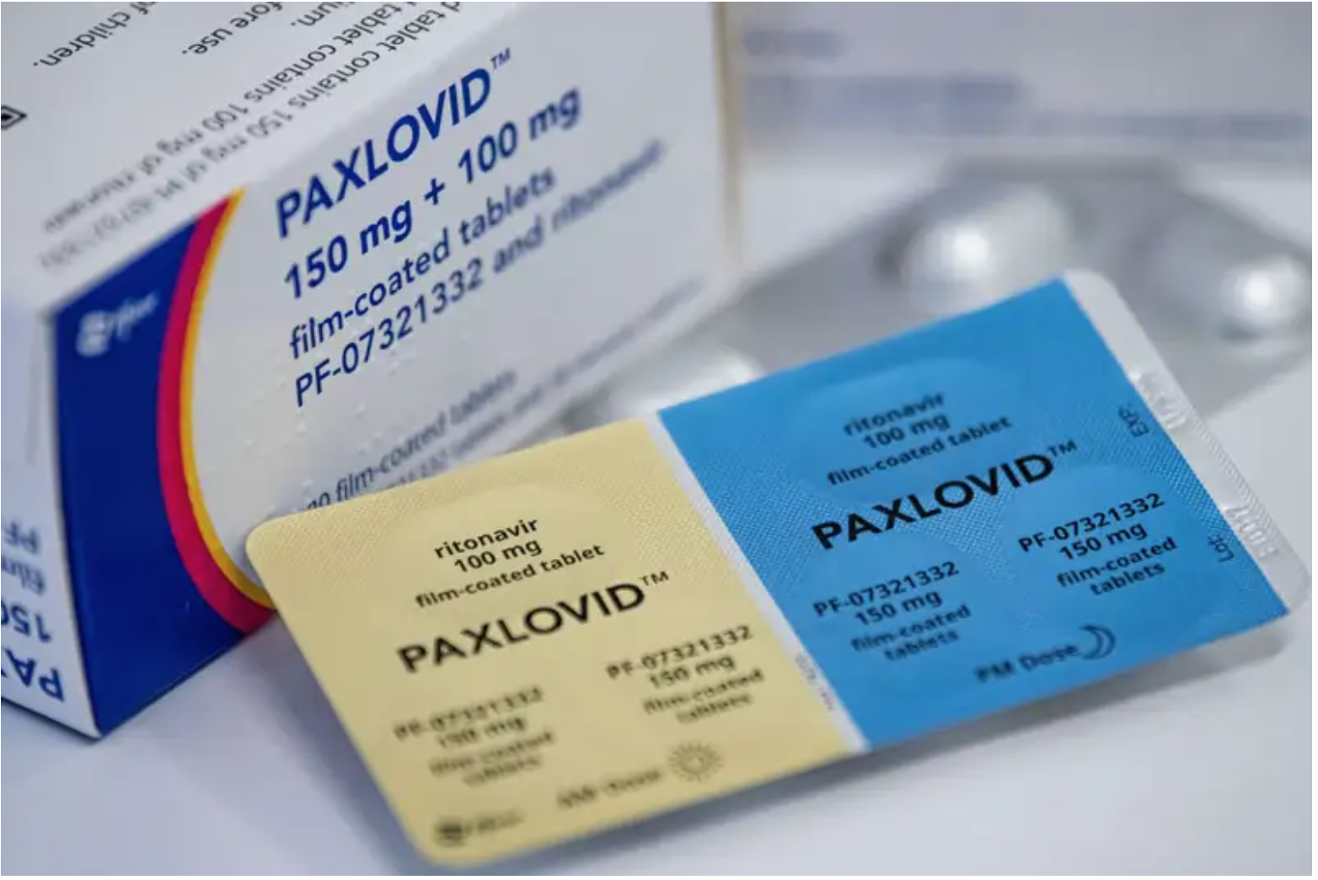
Паксловид: Порционная упаковка
Notes:
Изображение, помогающее объяснить инструкции порционной упаковки/приема препарата — порционная упаковка разработана для того, чтобы пациентам было легче придерживаться режима лечения!

Slide 74
Паксловид: Противопоказания и побочные эффекты
Не принимайте паксловид, если:
У Вас аллергия на нирматрелвир, ритонавир или любой из компонентов препарата ПАКСЛОВИД.
У Вас имеется значимое заболевание печени или заболевание почек (см. алгоритм).
Возможные побочные эффекты ПАКСЛОВИДА:
Изменение вкусовых ощущений; диарея; повышенное артериальное давление; боль в мышцах; боль в животе; тошнота и общее недомогание
Реакции гиперчувствительности: крапивница; проблемы с глотанием или дыханием; отек рта, губ или лица; чувство стеснения в горле; охриплость голоса; кожная сыпь
Гепатотоксичность: потеря аппетита, пожелтение кожи и белков глаз (желтуха), темный цвет мочи, бледный стул и кожный зуд, боль в области желудка (живота)
Резистентность к лекарственным препаратам против ВИЧ: Если у Вас нелеченая ВИЧ-инфекция, ПАКСЛОВИД может привести к тому, что в будущем некоторые препараты для лечения ВИЧ не будут настолько эффективны.
Может вызывать побочные эффекты со стороны ЖКТ, если у Вас непереносимость лактозы или галактозы или если у Вас дефицит лактазы или мальабсорбция глюкозы-галактозы — нирматрелвир содержит много лактозы.
Notes:
Это типичные противопоказания и побочные эффекты.

Slide 75
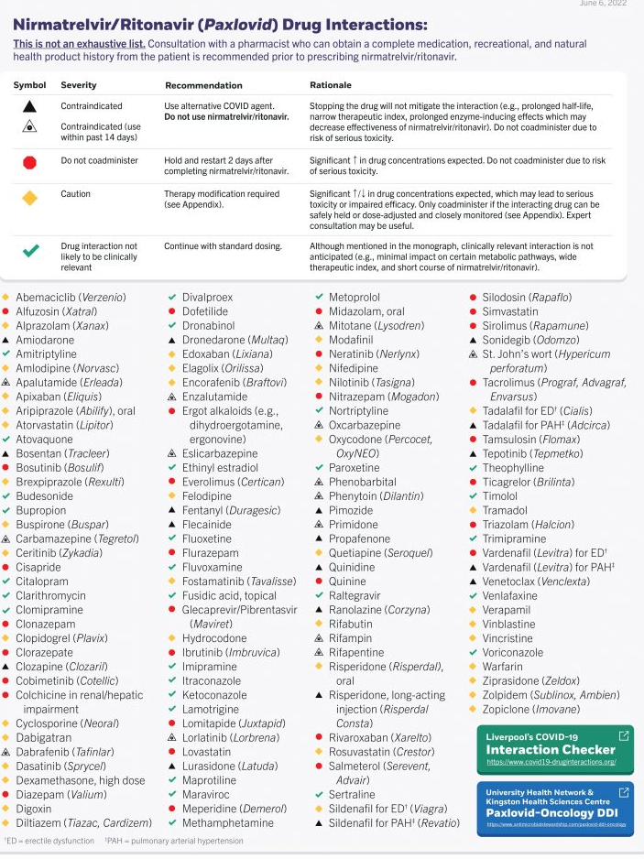
Лекарственные взаимодействия
Не пугайтесь списка потенциальных межлекарственных взаимодействий с паксловидом.
Большинство из них являются редкими или нечасто применяемыми лекарственными препаратами
Прием наиболее распространенных препаратов можно легко прекратить во время лечения или снизить дозу
Несколько ресурсов для консультации:
  СРЕДСТВО ПРОВЕРКИ МЕЖЛЕКАРСТВЕННОГО ВЗАИМОДЕЙСТВИЯ С ЛЕКАРСТВЕННЫМИ ПРЕПАРАТАМИ ПРОТИВ КОРОНАВИРУСНОЙ ИНФЕКЦИИ COVID-19
  Ваша аптечная команда
Notes:
Важно подчеркнуть, что, хотя доза паксловида имеет длинный список лекарственных взаимодействий, препарат, как правило, безопасен!
Средство проверки межлекарственного взаимодействия с лекарственными препаратами против коронавирусной инфекции COVID-19 можно найти по ссылке — нажмите на эту ссылку во время обучения и потренируйтесь в ее использовании.
Добавьте типичные лекарственные препараты для Вашей популяции пациентов и потренируйтесь в проверке наличия проблем с использованием препарата паксловид.
Несмотря на то, что этот список выглядит длинным и пугающим, на самом деле в нем довольно легко ориентироваться и давать рекомендации по применению паксловида.
Также важно помнить, что этот препарат назначается только на 5 дней, поэтому иногда пациенту необходимо прекратить прием сопутствующего препарата на эти дни и несколько дней после этого, но это не долгосрочное лечение, а краткосрочное вмешательство для улучшения исходов.
Это легко контролировать и становится легче с помощью практики!

Slide 76
Дополнительная информация Коррекция дозы паксловида
Например, если Ваш пациент принимает алпразолам...
Алпразолам преимущественно метаболизируется CYP3A4. Исследования взаимодействия с ритонавиром продемонстрировали ингибирование метаболизма алпразолама после приема ритонавира, но не показали значимого ингибирующего эффекта в равновесном состоянии.
Таким образом, ритонавир может повышать концентрацию алпразолама
Рекомендуется снижение дозы во время и через 3 дня после приема паксловида
Во время применения паксловида следует использовать альтернативные методы лечения, а применение алпразолама можно возобновить через 4 дня после приема последней дозы паксловида
Если пациент не может переносить снижение дозы или альтернативную терапию, за пациентом следует наблюдать на предмет угрожающего жизни угнетения дыхания и сонливости
СРЕДСТВО ПРОВЕРКИ МЕЖЛЕКАРСТВЕННОГО ВЗАИМОДЕЙСТВИЯ С ЛЕКАРСТВЕННЫМИ ПРЕПАРАТАМИ ПРОТИВ КОРОНАВИРУСНОЙ ИНФЕКЦИИ COVID-19
Notes:
Хороший случай для проработки — Вы также можете снова получить доступ к средству проверки межлекарственного взаимодействия.

Slide 77
Паксловид и беременность
Беременность является фактором риска развития тяжелой формы коронавирусного заболевания COVID-19, и беременным пациенткам следует обсудить риски и преимущества паксловида со своим лечащим врачом.
В настоящее время нет единого мнения о рекомендации приема паксловида для беременных пациенток. FDA утверждает, что для матери и вынашиваемого ребенка польза от приема паксловида может быть выше, чем риск от лечения, учитывая существующие исследования на животных и широкое применение ритонавира у беременных женщин с ВИЧ.
Напротив, Всемирная организация здравоохранения утверждает, что их настоятельная рекомендация не распространяется на беременных пациенток.
Конкретные рекомендации и обновленную информацию см. в местных руководствах.

Slide 78
Алгоритм программы Test to Treat
Notes:
КРАСНОЙ ЗВЕЗДОЧОЙ отмечен момент принятия решения о применении молнупиравира — перорального противовирусного препарата второй линии.
Если пациент соответствует критериям/пригоден для лечения, но не может принимать NMV/r, то в этом случае следует рассмотреть возможность приема молнупиравира.
Для мест, где доступен только молнупиравир, Вы можете пока пропустить это место, но в будущем, вероятно, оба этих препарата будут доступны, и поэтому важно пересмотреть показания и противопоказания для каждого из них.

Slide 79
Терапия второй линии: Молнупиравир
Ингибитор репликации SARS-CoV-2
Показания
  Наличие симптомов, подтвержденная коронавирусная инфекция COVID-19
  Легкие – умеренные симптомы
  В течение 5 дней после появления симптомов
  Возраст > 18 лет
  Критерии высокого риска:
    Возраст >= 65 лет, независимо от статуса вакцинации, или > 50-64 лет, если вакцинация не проводилась
    Сопутствующие заболевания, такие как легочное заболевание/заболевание легких, гипертензия, сахарный диабет, хроническое заболевание почек, состояние с ослабленным иммунитетом, ВИЧ
    ИМТ > 30
Противопоказания:
  Беременность
  Дети в возрасте < 18 лет — возможный риск токсического воздействия на кости и хрящи
Notes:
Ниже перечислены показания и противопоказания к применению молнупиравира.
Важно отметить, что беременность является противопоказанием к применению молнупиравира, которое будет подробно рассмотрено на нескольких слайдах.

Slide 80
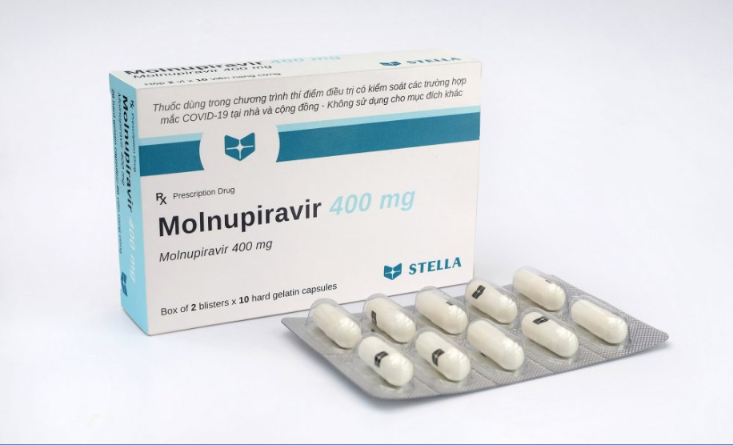
Ориентир на: Пероральные противовирусные препараты для программы Test to Treat Молнупиравир
Инструкции по дозировке:
  Дозировка для взрослых пациентов составляет 800 мг (четыре капсулы по 200 мг) перорально каждые 12 часов в течение 5 дней
  Принимайте МОЛНУПИРАВИР независимо от приема пищи
  Пройдите полный 5-дневный курс для достижения максимальной эффективности
  Не принимайте препарат в течение более 5 дней подряд
Если Вы пропустили прием препарата:
  Менее 10 часов — примите его, возобновите обычный график
  Более 10 часов – дождитесь следующей дозы, не удваивайте

Slide 81
Ориентир на: Пероральные противовирусные препараты для программы Test to Treat Молнупиравир
Возможные побочные эффекты препарата МОЛНУПИРАВИРА:
Реакции гиперчувствительности: крапивница; учащенное сердцебиение; затрудненное глотание или дыхание; отек рта, губ или лица; стеснение в горле; охриплость голоса; кожная сыпь
Чаще всего: диарея, тошнота и головокружение
Отдельные последующие отклонения гематологических или биохимических показателей от нормы (наблюдаемые в исследованиях на животных)
Notes:
Рекомендации по контрацепции очень важны для врачей, назначающих молнупиравир.
Во время лечения, а также в течение 4 дней после применения у женщин и в течение 3 месяцев после приема у мужчин следует использовать методы контрацепции.

Slide 82
Молнупиравир и беременность
Молнупиравир противопоказан при беременности
Для женщин контрацепция рекомендуется во время лечения и в течение 4 дней после лечения
Для мужчин контрацепция рекомендуется во время лечения и в течение 3 месяцев после лечения
Грудное вскармливание не рекомендуется во время лечения молнупиравиром и в течение 4 дней после приема последней дозы. Кормящая грудью женщина может рассмотреть возможность прерывания грудного вскармливания, а также рассмотреть вопрос о сцеживании и отказе от грудного молока во время лечения и в течение 4 дней после приема последней дозы
Notes:
Хорошее время для обсуждения того, как правильно консультировать пациентов, особенно мужчин, которым требуется более длительный срок контрацепции после лечения молнупиравиром.

Slide 83
Случай из практики № 1
65-летняя женщина приходит в клинику.
У нее кашель, повышенная температура и известный контакт с членом семьи, который недавно получил положительный результат анализа на коронавирусную инфекцию COVID-19
Основные показатели жизнедеятельности: ЧСС: 88; Пульсоксиметрия: 97 %; ЧД: 14; АД 120/70; температура 37,6 C
Клинически благоприятный внешний вид, отсутствие одышки
Что Вы хотите знать?
Notes:
Вот ряд случаев из практики для медицинских работников.
Как Вы можете начать применять алгоритм для программы Test to Treat?

Slide 84
Случай из практики № 1: Продолжение
Есть ли у этого пациента Covid?
  Положительный результат экспресс-теста на антигены.
Наблюдаются ли у этого пациента тяжелые симптомы?
  Нет — ее симптомы соответствуют легкой категории.
Наблюдались ли у нее симптомы в течение менее 5 дней?
  Да — ее симптомы начались 2 дня назад.
Следующий шаг: оценка соответствия критериям для получения перорального противовирусного лечения
Notes:
3 важных вопроса.
Ответы положительные — теперь продолжайте работу с алгоритмом.

Slide 85
Случай из практики № 1: Продолжение
Является ли этот пациент пациентом с высоким риском?
  Да — она соответствует возрастным критериям.
Принимает ли она также лекарственные препараты, которые могут быть противопоказаны или требуют коррекции?
  Нет — она не принимает никаких других препаратов.
Имеется ли у нее известное заболевание почек или печени?
  Нет — у нее нет других известных заболеваний.
Этот пациент может принимать паксловид!
Notes:
Этот случай (и последующие случаи) дают возможность обсудить этапы оценки пациента, включая критерии лечения пероральными противовирусными препаратами, важные вопросы, которые необходимо задать (например, другие лекарственные препараты и проблемы со здоровьем).
В некоторых местах, где доступны различные лекарственные препараты (например, молнупиравир доступен, а паксловид — нет), это обучение может быть продлено путем размышления — является ли этот пациент кандидатом для получения молнупиравира? В этом случае, да — если препарат паксловид недоступен, а молнупиравир доступен, то пациент является кандидатом на получение молнупиравира.

Slide 86
Случай из практики № 2
35-летний мужчина приходит в клинику.
У него кашель, повышенная температура и известный контакт с членом семьи, который недавно получил положительный результат анализа на коронавирусную инфекцию COVID-19
Основные показатели жизнедеятельности: ЧСС: 112; ЧД: 24; SpO2: 90 %; АД 110/70; температура 37,6
Появляется одышка, произносит предложения из 3–5 слов; способен адекватно отвечать на вопросы
Notes:
Какие начальные вопросы Вы будете задавать при оценке этого пациента?
Тревожные сигналы?

Slide 87
Случай из практики № 2: Продолжение
У этого пациента COVID?
  Высокая вероятность. Необходимо провести анализ, если он доступен, для подтверждения. Клинически высокий риск, поэтому следует считать его положительным.
Наблюдаются ли у этого пациента тяжелые симптомы?
  Да — он нестабилен: насыщение кислородом у него низкое, а работа дыхания высокая. Ему требуется медицинский кислород и госпитализация по сравнению с переводом.
Следующий шаг: Начать лечение, при наличии, кислородом; рассмотреть возможность госпитализации или перевода; рассмотреть возможность дополнительного лечения (в зависимости от условий).
Notes:
Это отличная возможность рассмотреть план лечения тяжелого случая COVID?
Какие ресурсы доступны в Вашей клинической области? Что такое безопасный план перевода, если он необходим?
Уделите несколько минут обсуждению и планированию этого сценария.

Slide 88
Случай из практики № 3
27-летняя женщина приходит в клинику
У нее кашель, недомогание, и она недавно ездила на автобусе с группой людей, которые кашляли
Основные показатели жизнедеятельности: ЧСС 89; ЧД: 12; SpO2: 98 %; АД 120/73; температура 36,5
Выглядит стабильно, способна отвечать на вопросы надлежащим образом, не имеет повышенной работы дыхания, не имеет одышки

Slide 89
Случай № 3: Продолжение
У этого пациента COVID?
  Результаты экспресс-тестов в Вашей клинике подтверждают коронавирусную инфекцию COVID-19.
Наблюдаются ли у этого пациента тяжелые симптомы?
  Нет, она соответствует определению случая коронавирусного заболевания COVID-19 легкой степени тяжести.
Наблюдались ли у нее симптомы в течение менее 5 дней?
  Да — начало симптомов было за 3 дня
Следующий шаг: оценка соответствия критериям для получения перорального противовирусного лечения

Slide 90
Случай № 3: Продолжение
Критерии высокого риска:
  Возраст ≥ 65 лет, независимо от статуса вакцинации; или 50–64 года, если вакцинация не проводилась
  ИМТ ≥ 30 кг/м2
  Беременность
  Сахарный диабет
  Серповидноклеточная болезнь
  Нарушения развития центральной нервной системы
  Хроническое заболевание почек, стадия 3b или хуже
  Сердечно-сосудистые заболевания, гипертензия или заболевания легких
  Заболевание, ослабляющее иммунитет (например, ВИЧ)
  Туберкулез
  Медицинское состояние, определенное врачом, или демографические факторы, которые предположительно подвергают пациента высокому риску прогрессирования заболевания
Этот пациент не соответствует ни одному из следующих критериев:
Показания к применению паксловида отсутствуют
Notes:
Для 27-летней женщины Вы можете узнать о методе контрацепции и/или дате последней менструации, чтобы оценить, возможна ли беременность у этой пациентки с низким уровнем риска.
Рассмотрите возможность проведения анализа на беременность, если это повлияет на принятие клинических решений.

Slide 91
Случай из практики № 4
45-летний мужчина приходит в клинику
У него кашель, недомогание, и он недавно находился в церкви, где у 5 других людей впоследствии был диагностирован COVID
Основные показатели жизнедеятельности: ЧСС 93; ЧД 14; SpO2: 96 %; АД 125/83; температура 38,0
Выглядит стабильно, способен отвечать на вопросы надлежащим образом, без увеличения работы дыхания, без одышки

Slide 92
Случай № 4: Продолжение
У этого пациента COVID?
  Да — подтверждается экспресс-тестом на антигены.
Наблюдаются ли у этого пациента тяжелые симптомы?
  Нет, он соответствует определению случая легкой инфекции
Наблюдались ли у него симптомы в течение менее 5 дней?
  Да — его симптомы начались вчера.

Slide 93
Случай № 4: Продолжение
Является ли этот пациент пациентом с высоким риском?
  Да — на основании анамнеза Вы узнаете, что у пациента хроническое заболевание почек, с последней СКФ 45;
Принимает ли он также препараты, которые противопоказаны или требуют коррекции?
  Он принимает только метопролол
  Можно проверить https://www.covid19-druginteractions.org/checker, чтобы узнать, есть ли взаимодействия.
Каков подходящий план для этого пациента?
Этот пациент является кандидатом на получение препарата ПАКСЛОВИД! Следует назначать в дозе, соответствующей при проблемах с почками, половину дозы нирматрелвира.
Notes:
Примечание — подтверждающий анализ крови не требуется или не рекомендуется для пациентов с хроническим заболеванием почек.
Может принимать решения на основании тщательного сбора анамнеза, данных физикального обследования и предшествующей медицинской документации.

Slide 94
Случай из практики № 5
55-летняя женщина приходит в клинику
У нее недомогание, лихорадка, боль в горле и заложенность носа в течение последних 2 дней
Основные показатели жизнедеятельности: ЧСС 85; ЧД 14; SpO2: 97 %; АД 117/75; температура 38,4
Отсутствие какой-либо видимой патологии, бодрая, отвечает на вопросы, без увеличения работы дыхания или одышки

Slide 95
Случай № 5, продолжение
У этого пациента COVID?
  Да — подтверждается экспресс-тестом на антигены.
Наблюдаются ли у этого пациента тяжелые симптомы?
  Нет, она соответствует критериям легких симптомов.
Наблюдались ли у нее симптомы в течение менее 5 дней?
  Да, ее симптомы начались 2 дня назад.

Slide 96
Случай № 5, продолжение
Является ли этот пациент пациентом с высоким риском?
  Да — из анамнеза Вы узнаете, что у нее значительное заболевание печени, описанное ранее как класс С по Чайлду-Пью
Какой план подходит для этой пациентки?
Эта пациентка не может принимать паксловид, но является кандидатом на молнупиравир — на основании фактора риска без других противопоказаний.
Назначить молнупиравир!
Notes:
Молнупиравир НЕ противопоказан пациентам с прогрессирующим заболеванием печени или почек.
Эта ссылка на калькулятор для определения тяжести заболевания печени: https://www.hepatitisc.uw.edu/page/clinical-calculators/ctp.
Если Вы не уверены в точной классификации, но у Вас есть другие причины полагать, что заболевание тяжелое, то Вы можете выбрать молнупиравир.
Поскольку пациентка находится в периоде постменопаузы — Вы подтвердили это с ней — она не нуждается в дополнительном консультировании по поводу беременности или контрацепции.

Slide 97
Случай из практики № 6
В клинику приходит 54-летний мужчина
У него повышенная температура, боль в горле, заложенность. У него также легкий кашель, и еще 3 человека в его доме болели в последние несколько дней. Симптомы начались 2 дня назад
Основные показатели жизнедеятельности: ЧСС 76; ЧД: 12; SpO2: 98 %; АД 118/65; температура 37,9
У пациента нет затрудненного дыхания, легкие ясные, он в сознании и ориентирован, без видимой патологии

Slide 98
Случай № 6: Продолжение
У этого пациента COVID?
  Да — подтверждается экспресс-тестом на антигены.
Наблюдаются ли у этого пациента тяжелые симптомы?
  Нет — он не соответствует критериям тяжелого заболевания, сатурация крови кислородом нормальная.
Наблюдались ли у него симптомы в течение менее 5 дней?
  Да — его симптомы начались 2 дня назад.

Slide 99
Случай № 6: Продолжение
Является ли этот пациент пациентом с высоким риском?
  Да — при дальнейшем опросе Вы узнаете, что у него диабет, высокий уровень холестерина и ВИЧ
Принимает ли он также лекарственные препараты, которые могут быть противопоказаны или требуют коррекции?
  Да — он принимает биктарви (биктегравир/ эмтрицитабин/ тенофовира алафенамид) для лечения ВИЧ, который хорошо контролируется, метформин для лечения диабета и симвастатин для лечения холестерина.
Имеется ли у него тяжелое заболевание почек или печени?
  Нет, у него нет тяжелого заболевания почек или печени.
Этот пациент соответствует критериям для приема паксловида!
Ему необходимо скорректировать дозу симвастатина (отменить за 12 часов до приема первой дозы паксловида, во время 5-дневного лечения и в течение 5 дней после него).
Notes:
Пошагово ознакомьте группу с этим случаем.
Высокий риск, поэтому подходит для приема паксловида.
Отсутствие подлинных противопоказаний.
Можно использовать https://www.covid19-druginteractions.org/checker – Ливерпульское средство проверки межлекарственного взаимодействия, чтобы узнать, какая коррекция лекарственного препарата необходима.
При приеме симвастатина пациенту необходимо прекратить прием симвастатина не менее чем за 12 часов до начала приема паксловида, в течение 5 дней лечения паксловидом и в течение 5 дней после завершения приема паксловида.

Slide 100
Случай из практики № 7
32-летний мужчина приходит в клинику
У него кашель, боль в горле, заложенность носа. Несколько членов его семьи больны COVID, и у него ранее был положительный результат анализа на COVID, проведенный в этот же день медицинским работником по месту жительства
Основные показатели жизнедеятельности: ЧСС – 88; АД 145/87; SpO2 – 96 %; ЧД 14; температура 38,2
Клинически стабилен, без одышки, легкие ясные, находится в сознании и ориентирован

Slide 101
Случай № 7: Продолжение
У этого пациента COVID?
  Да — подтверждение с помощью экспресс-теста на антиген до прибытия не требует дополнительного подтверждающего анализа.
Наблюдаются ли у этого пациента тяжелые симптомы?
  Нет, он соответствует критериям легких симптомов.
Наблюдались ли у него симптомы в течение менее 5 дней?
  Да — у него симптомы наблюдались в течение 3 дней.

Slide 102
Случай № 7: Продолжение
Является ли этот пациент пациентом с высоким риском?
  Да — при дальнейшем опросе Вы узнаете, что у него значительное заболевание почек, и врачи сказали, что он близок к диализу.
Принимает ли он также лекарственные препараты, которые могут быть противопоказаны или требуют коррекции?
  Нет — в его случае нет каких-либо межлекарственных взаимодействий. Вы дважды проверяете его список с помощью онлайн-средства проверки межлекарственного взаимодействия.
Имеется ли у него тяжелое заболевание почек или печени?
  Да — у него тяжелое заболевание почек.
Этот пациент не может принимать паксловид, но является кандидатом на молнупиравир — на основании фактора риска без других противопоказаний.
Назначить молнупиравир! И проконсультировать по поводу контрацепции!
Notes:
Этот пациент с тяжелой болезнью почек не является кандидатом на паксловид – Вам не нужно подтверждать анализ крови, можно определить на основании клинической картины.
Этот пациент может быть кандидатом на получение молнупиравира, но помните о важности консультирования относительно контрацепции при назначении молнупиравира. В частности, для мужчин барьерная контрацепция должна использоваться в течение 3 месяцев после приема этого препарата. Этот документ будет включен в информационный листок пациента, предоставленный пациенту, но должен быть повторно указан врачом-клиницистом/медицинским работником в качестве особых указаний во время назначения препарата.

Slide 103
Программа Test to Treat: Дальнейшие вопросы и как реализовывать на практике

Slide 104
Цели
Понять распространенные вопросы о внедрении программы Test to Treat.
Оценить преимущества T2T для укрепления систем здравоохранения.
Спланировать внедрение T2T в Вашей клинической практике.

Slide 105
Как программа Test to Treat улучшает опыт моей клинической группы?
Возможность предложить пациентам лучшее лечение — это ОТЛИЧНАЯ возможность, которая еще и МОТИВИРУЕТ, особенно в условиях продолжающегося стресса, вызванного пандемией.
Снижение нагрузки на системы здравоохранения и, следовательно, рабочей нагрузки за счет госпитализации меньшего количества людей с тяжелой формой COVID.
Оптимизированный, эффективный рабочий процесс может способствовать улучшению ухода за пациентами в рамках различных процессов заболевания (не только COVID).
Улучшенный доступ к тестированию и выявлению случаев.
105
Notes:
Возможность предложить эффективное лечение для пациентов с коронавирусной инфекцией COVID-19 и предотвратить прогрессирование заболевания — ведь это замечательно, когда у них есть доступное лечение. Это одна из составляющих улучшения ухода за всеми пациентами с COVID, которая впоследствии поддерживает систему здравоохранения в реагировании на пандемию и подготовке к будущему.
Это не самостоятельная задача — это комплексная, качественная медицинская помощь.

Slide 106
Как программа Test to Treat для коронавирусной инфекции COVID-19 может улучшить опыт пациентов в будущем?
T2T для коронавирусной инфекции COVID-19 позволит нам применять аналогичные подходы к ранней диагностике и началу лечения для ВСЕХ пациентов
  Будущие варианты коронавирусной инфекции COVID-19 могут иметь более тяжелые проявления, в этом случае T2T окажет огромное потенциальное влияние.
Ранняя диагностика и начало лечения могут изменить течение заболевания для других заболеваний в дополнение к коронавирусному заболеванию COVID-19.
  Например, раннее выявление и лечение острых инфекций, таких как пневмония или инфекции мочевыводящих путей, может предотвратить прогрессирование до более тяжелой инфекции.
106
Notes:
Ранняя диагностика и лечение — это жизненно важный подход ко многим различным заболеваниям. Это включает коронавирусную инфекцию COVID-19, а также другие острые инфекции, такие как пневмония или ИМП, среди других мероприятий в области общественного здравоохранения, включая ВИЧ или туберкулез, существует прецедент.
Создание возможностей для успеха с использованием этой системы имеет большой потенциал, и если следующий вариант или итерация COVID будут более тяжелыми, наличие этой системы может оказать огромное влияние.

Slide 107
Учитывайте Ваши клинические условия
Каков текущий процесс ухода за пациентами с коронавирусным заболеванием COVID-19?
  Когда, почему, как они участвуют в лечении?
  Кто входит в состав лечащего персонала?
  Как это помогает пациентам?
  Как это работает для лечащего персонала?
  Как это может быть улучшено для пациентов и лечащего персонала?
Как Вы можете реализовать программу Test to Treat в клинических условиях?
Notes:
Это возможность для мозгового штурма.
Она будет использоваться для планирования действий, которые, как мы надеемся, позволят клиническим группам вернуться к своей работе с идеями по внедрению теста на лечение и поддержанию других процессов для оптимизации ухода за другими пациентами.

Slide 108
Руководство по внедрению — на месте предоставления услуг
Руководство
  Требуется руководство объекта и административная поддержка
Организационные вопросы
  Доступность материалов
  Разработка политики
  Безопасная и эффективная оптимизация ухода
Мониторинг качества
  Процессы повышения качества (QI)
  Фармаконадзор
Кадры
  Назначающие препараты врачи — знания и способности
Отдельные лица
  Знание о коронавирусной инфекции COVID-19
  Доступность услуг и спрос на тестирование
Найдите
Руководство по внедрению
здесь
Notes:
Внедрение и интеграция тестов для лечения в стандартные клинические услуги не является простым процессом.
На различных уровнях необходимо учитывать множество факторов.
Соответствующее руководство по внедрению предназначено для определения факторов и стран поддержки, а также мест предоставления услуг для систематического рассмотрения и решения проблем, необходимых для внедрения программы Test to Treat.
Учитывайте эти факторы и подумайте, что уже произошло в Вашем учреждении и какие действия Вы можете определить, на чем следует сосредоточиться.
https://opencriticalcare.org/wp-content/uploads/2022/06/Implementation-Guide-Test-to-Treat-July-2022-ipycid.pdf

Slide 109
Планирование работы:
Разделитесь на небольшие группы, в идеале сгруппируйте людей из одного и того же учреждения
Определите цель для этой работы:
  Может быть сложным или одним из элементов более крупного процесса
  Например, рассмотрите весь процесс поступления пациента в клинику/лечебное учреждение с признаками и симптомами COVID – что дальше?
  ИЛИ... рассмотрите процесс для пациента, которому назначен паксловид – что дальше?
    Как выписывается рецепт?
    Каков процесс мониторинга разрешения симптомов?
Notes:
Эта работа предназначена для планирования и рассмотрения процесса среди участников тренинга/группы.
Рассмотрите текущий сценарий и рассмотрите, что необходимо для проведения теста для лечения.
Подумайте о сильных сторонах, пробелах и возможностях. Подумайте о пространстве и медицинских работниках, работающих в этом пространстве. Подумайте о пациентах и стратегиях оптимизации ухода за пациентами.
Как фасилитатор, Вы можете ознакомиться с полной картой процесса PPT и инструкциями для фасилитатора из Руководства по клиническим протоколам EpiC (доступно в приложении).

Slide 110
Планирование работы: Продолжение
Работайте в команде
Создайте диаграмму или график (карту)
Устраните проблемные зоны
Верните эту карту в свою клиническую область и посмотрите, как она работает?
  В чем это хорошо работает?
  Каковы области для потенциального улучшения?
  Когда пришло время объединить команду, пересмотреть и обновить?

Slide 111
Заключение:
Будьте в курсе событий! Информация, касающаяся пероральных противовирусных препаратов и программы Test to Treat, продолжает пополняться.
Всемирная организация здравоохранения: Настоящие руководства:
  https://www.who.int/publications/i/item/WHO-2019-nCoV-therapeutics-2022.4
Рекомендации Африканских центров по контролю и профилактике заболеваний (CDC) по проведению программы Test to Treat:
  https://africacdc.org/download/covid-19-test-to-treat-guidelines-for-african-union-member-states/
Открытое отделение интенсивной терапии: Алгоритм испытаний и руководства по внедрению:
  https://opencriticalcare.org/
Руководство по лечению COVID:
  https://www.covid19treatmentguidelines.nih.gov/
Notes:
В заключение следует отметить, что не надо забывать оставаться в курсе, поскольку информация о лечении коронавирусной инфекции COVID-19, включая пероральные противовирусные препараты и программу Test to Treat, продолжает развиваться. Это некоторые полезные ресурсы для того, чтобы быть в курсе последних событий, и мы рекомендуем Вам продолжать следить за новостями национальных руководств, а также этих международных руководств.

Slide 112




EpiC — это глобальное соглашение о сотрудничестве, направленное на достижение и поддержание эпидемического контроля ВИЧ и поддержку ответа в отношении коронавирусной инфекции COVID-19 и оспы обезьян. Он возглавляется FHI 360 и основными партнерами: Right to Care, Palladium и Population Services International (PSI).

